Slide 1
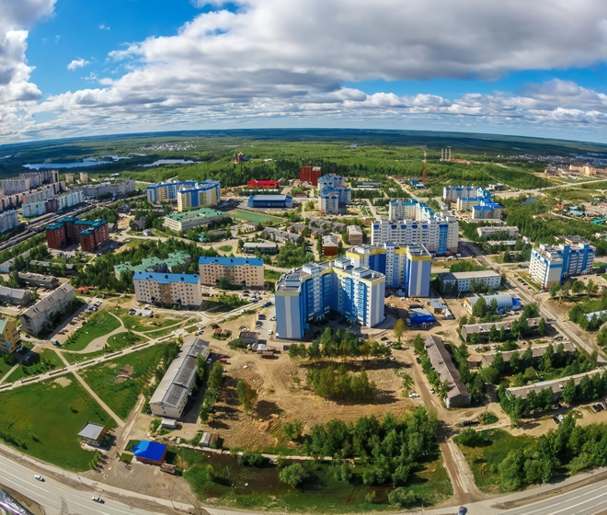


Г. ПЫТЬ-ЯХ
ХАНТЫ-МАНСИЙСКИЙ АВТОНОМНЫЙ ОКРУГ — ЮГРА
v.1.0
v.1.0
ИНВЕСТИЦИОННЫЙ ПРОФИЛЬ
ИНВЕСТИЦИОННЫЙ ПРОФИЛЬ
2023
2027

Slide 2
СОДЕРЖАНИЕ ИНВЕСТИЦИОННОГО ПРОФИЛЯ
Цель и задачи проекта | 3
Методология разработки | 4
Направления сбора информации | 5
SWOT-анализ | 6
1 часть. Решения Инвестиционного профиля МО | 8
Инвестиционные идеи и проекты | 9
Действия администрации | 17
Модель функционирования ключевой точки роста | 20
Механизм работы с инвесторами | 21
2 часть. Обоснование Инвестиционного профиля МО | 26
Приложения | 46
План работ | 47
Экспертный состав | 48
Состав рабочей группы | 49
Меры государственной поддержки инвесторов | 50
Пул инвестиционных проектов | 51
Содержание работ
2

Slide 3
ЦЕЛЬ И ЗАДАЧИ ПРОЕКТА
4.
ПОТЕНЦИАЛЬНЫЕ ИНВЕСТОРЫ
ЦЕЛЬ
Разработать и обосновать направления инвестиционного
развития города Пыть-Яха
на период до 2026 года
Определить пул потенциальных интересантов в реализации инвестиционных проектов
3.
ИНВЕСТИЦИОННЫЕ УСЛОВИЯ
Выработать рекомендации по улучшению инвестиционной привлекательности и повышению инвестиционной активности, сохранению квалифицированных кадров
2.
СТЕЙКХОЛДЕРЫ
Вовлечь в процесс разработки инвестиционного профиля все заинтересованные стороны
1.
ИНВЕСТИЦИОННЫЕ ПРОЕКТЫ
Сформировать пул экономически эффективных инвестиционных проектов для реализации (поддержка существующих и развитие новых)
3

Slide 4
МЕТОДОЛОГИЯ РАЗРАБОТКИ ИНВЕСТИЦИОННОГО ПРОФИЛЯ
этапы
ПОДГОТОВИТЕЛЬНЫЕ РАБОТЫ
СБОР, ОБРАБОТКА, АНАЛИЗ ИНФОРМАЦИИ
SWOT-АНАЛИЗ,
СЕРИЯ МОЗГОВЫХ ШТУРМОВ С РАБОЧЕЙ ГРУППОЙ
ПРОВЕДЕНИЕ СЕРИЙ МОЗГОВЫХ ШТУРМОВ
С ЭКСПЕРТАМИ
СРАВНИТЕЛЬНЫЙ АНАЛИЗ СИСТЕМЫ УПРАВЛЕНИЯ ИНВЕСТИЦИОННЫМ ПРОЦЕССОМ В МО
выработка методологии (разработка анкет, форм, шаблонов глубинных интервью, регламентов), проведение полевых исследований
1
2
3
4
5
содержание работ
Определение ключевых компаний МО на основе статистики (ОКВЭД): не менее 80 % выручки МО, социальная значимость и активность
Определение продуктовой матрицы МО и трендов ее перспективного развития
Формирование идей
По изменению продуктовой матрицы
Разработка моделей кооперации и партнерства, в т. ч. с соседними территориями
Анализ актуальности форм
и механизмов поддержки
проектов с учетом перспектив развития МО
Описание ключевых компетенций МО и реестр их носителей
Проведение опроса (анкетирование) предпринимателей и владельцев бизнеса
Анализ географии поставок ресурсов
Проведение серии глубинных структурированных интервью с владельцами и первыми лицами бизнеса (организации, индивидуальные предприниматели)
Разработка пула инвестиционных идей прорывного характера
Анализ географии
и ассортимента реализации продукции
Разработка пула инвестиционных идей эволюционного характера
Предложения
по совершенствованию форм финансовой и организационной поддержки бизнеса
Сбор статистики от администрации МО, правительства региона, Росстата, сбор экспертных оценок из открытых источников
Анализ цепочек поставок
и сложившихся моделей кооперации / интеграции
Формирование перспективной продуктовой матрицы МО
Анализ пропускной способности каналов логистики
Разработка комплекса первоочередных задач
для реализации
на территории МО
Картирование процесса взаимодействия с органами власти
Разработка пула инвестиционных проектов, определение интересантов
Проведение опроса (анкетирование) жителей МО
Анализ ресурсной базы МО
4

Slide 5



НАПРАВЛЕНИЯ СБОРА ИНФОРМАЦИИ
НАСЕЛЕНИЕ
790 респондентов
(>1,9 %) из 40,2 тыс. человек
Выявлены ключевые проблемы и факторы удержания на территории МО
Собраны статистические данные по ресурсам
Определены проблемы вовлечения ресурсов в оборот
Проведена стратегическая сессия по определению пула перспективных проектов и образа будущего территории
Проведен сбор данных от профильных
подразделений — консультации, идеи
Проведена диагностика работы с инвесторами в МО
АДМИНИСТРАЦИЯ
Работа с командой администрации города Пыть-Яха
БИЗНЕС
Выявлены ключевые проблемы, ресурсная обеспеченность
Проведен анализ готовности к развитию, потенциала развития, отношения к государственной поддержке
Определены ключевые компетенции, планы развития
Анкетирование 36 предпринимателей,
интервью с 24 ключевыми компаниями
ЭКСПЕРТЫ
Проведена экспертная оценка устойчивого развития территории, формирования городской среды, системы государственной поддержки бизнеса, туризма, промышленности, ЛПК, АПК, ТЭК, инновационной продукции, переработки ТБО, новых направлений бизнеса
11 федеральных
и региональных экспертов
5

Slide 6
SWOT-АНАЛИЗ города Пыть-Яха
S
Показатели за 2024 год
W
Значительная численность занятых в экономике — 22 тыс. человек, или 55% от общей численности населения.
Транспортная ветвь Свердловской железной дороги, которая обеспечивает связь с северной частью ХМАО и южной частью Тюменской области; ж.-д. ст. Пыть-Ях.
В непосредственной близости проходит федеральная автодорога Р-404 (Тюмень — Ханты-Мансийск»).
Относительная близость международного аэропорта: Сургут — 106 км; функционирует вертолетный транспорт (3 площадки).
Гидрологическая сеть: р. Большой Балык (левый приток Оби); 5 старичных озер (значительную площадь занимают искусственные озера, образовавшиеся на месте гидрокарьеров); 4 безымянных ручья.
Промышленное производство: добыча полезных ископаемых — 85%, обрабатывающие производства — 11%, обеспечение электрической энергией, газом и паром — 2,4%, водоснабжение и водоотведение — 0,7%; отгружено товаров собственного производства, по фактическим видам деятельности (раздел B, C, D, E) за 2024 г. — 45 710,08 млн руб.; численность работников крупных и средних предприятий — 15,7 тыс. человек.
1 597 субъекта МСП, в т. ч. 306 юридических лиц, 1 291 индивидуальных предпринимателя; 2,6 тыс. самозанятых граждан; количество занятых в сфере МСП — 6,9 тыс. человек.
АПК: 2 КФХ, 4 индивидуальных предпринимателя (КРС, МРС, свиноводство и птицеводство; производится мясная, молочная продукция, яйцо).
Значимые предприятия: «Южно-Балыкский ГПЗ» — филиал АО «СибурТюменьГаз», ООО «Роснефть-Юганскнефтегаз», ООО «Борец сервис — Нефтеюганск», МУП «Управление городского хозяйства»; ООО «ЭКОТОН», ООО «Запсибавто», ООО «ГК СА».
Туристическая инфраструктура: 9 гостиниц (728 койко-мест), 89 предприятий общественного питания (4 403 места), аквацентр, скейтпарк, горнолыжная база, топиарный и веревочный парки, культурно-досуговый центр, музейно-выставочный центр, «Динопарк», хоккейные корты, экомузей; достопримечательности: Мамонтовское нефтяное месторождение, памятник Мамонтенок Пыть-Яха, скульптурные композиции.
Исторические здания и памятники: мемориальный комплекс Аллея Славы, монумент Славы, памятник «Скважина № 516».
Культовые и религиозные сооружения: 2 церкви, храм, 2 мечети.
Основные минерально-сырьевые ресурсы: добыча нефти и попутного нефтяного газа (к территории города прилегает 5 нефтяных месторождений: Тепловское, Усть-Балыкское, Мало-Балыкское, Средне-Балыкское, Мамонтовское).
Напряженная демографическая ситуация с 2013 по 2022 год (в 2013 г. - 40,8 тыс. человек, 2022 - 40,2 тыс.чел. С 2023 года наблюдается прирост численности населения - 40,39 тыс.чел; 2024 г. - 40,87 тыс. человек.
Значительная удаленность города от административного центра ХМАО-Югры — Ханты-Мансийска (260 км) и областной столицы — Тюмени (691 км) — высокие транспортные издержки.
Суровые природно-климатические условия, предопределяющие высокие издержки производства.
Слаборазвитая оптовая торговля (сказывается близость крупных городов, таких как Сургут).
Большая часть территории города — в зоне с особыми условиями использования, в связи с проходящими инженерными коммуникациями ШФЛУ (Сургут — Южный Балык).
Значительный объем ветхого и аварийного жилья — 27,3 тыс. кв. м, или 3,4% жилого фонда; низкий уровень жилищного строительства.
Моральное устаревание и низкая эффективность оборудования и основных фондов ЖКХ; требуется повышение энергоэффективности (значительный износ фондов, отсутствие необходимых для развития мощностей).
Несоответствие пропускной способности дорожной сети возрастающему числу личного транспорта; нехватка парковок, требуется ремонт путепровода через ж.-д. Пути.
Недостаточная обеспеченность спортивными сооружениями — 58,0% от норматива.
Недостаток инвестиций, направленных на развитие туризма, его инфраструктуры, на продвижение туристских возможностей.
АПК: ограниченность собственной кормовой базы, недостаточная инфраструктурная обеспеченность, нехватка оборотных средств и источников инвестиций; отсутствие крупных предприятий.
Высокий уровень техногенного воздействия на окружающую среду (предприятия нефтегазодобывающей отрасли); несанкционированное сваливание ТБО, промышленных, строительных отходов.
Дифференциация доходов населения; среднемесячная номинальная — 101 224,5 тыс. руб.; в микропредприятиях — 71,0 тыс. руб.
Значительная доля безвозмездных поступлений на выравнивание бюджета — 2 556 млн руб., или 61,5% доходной части.
Низкий уровень диверсификации структуры экономики с явным доминированием в ней нефтегазодобычи; низкая инвестиционная привлекательность несырьевых секторов (объем инвестиций за 2024 г. — 5 407,3 млн руб.).
сильные стороны
слабые стороны
6

Slide 7
SWOT-АНАЛИЗ города Пыть-Яха
О
Развитие территории как логистического хаба — комплексная организация операций по обработке авто- и ж.-д. грузов (рядом крупные промышленные агломерации).
Развитие газосервисных услуг (пуско-наладочные работы, ремонтные мероприятия, сервисное обслуживание, установка оборудования и пр.).
Развитие энергетического машиностроения (в части производства нефтепромыслового, бурового и пр. оборудования); развитие нефтесервисных услуг (например, восстановление и подготовка к вторичному использованию трубной продукции и запорной арматуры), возможно на базе промышленно-логистического парка Пыть-Яха.
Развитие строительной отрасли — реализация проектов по производству инновационных строительных материалов (к примеру, для использования при строительстве быстровозводимых зданий и сооружений); в городе требуется: развитие и модернизация жилищно-коммунального комплекса, строительство объектов социально-культурной и жилищной сферы.
Повышение инвестиционной активности; создание научно-технологического центра нефтегазового направления.
Переработка и утилизация всех видов отходов; строительство комплексного межмуниципального полигона для захоронения (утилизации) бытовых и промышленных отходов для Нефтеюганска и Пыть-Яха.
Формирование «умной экономики» на основе развития новых технологий, повышающих эффективность в основных секторах экономики, постепенное увеличение новых видов производств (например, развитие возобновляемых источников энергии, включая освоение ветроэнергетического потенциала, применение отходов деревообрабатывающей промышленности и др.).
Производство экологически чистой пищевой, биотехнологической продукции на основе местного сельскохозяйственного сырья и дикоросов (мини-цеха по производству мясной, молочной продукции, обработке дикоросов; организация тепличного хозяйства).
Развитие МСП (логистика; прием, переработка и утилизация отходов; сбор и переработка дикоросов; медицинское обслуживание; сельское хозяйство и пр.).
Развитие туристической инфраструктуры (новые технологии и формы организации производственного туризма — нефтегазовая сфера);
Развитие экологического и спортивного туризма (в пригороде) : пеший, вело- и мото- и автотуризм, зимние виды спорта, экстремальные виды спорта; развитие рекреации — строительство баз отдыха и иных средств размещения (глэмпингов, рыбацких домиков и пр.).
Предпосылки делового, культурно-познавательного, событийного, спортивного, паломнического и промышленного туризма.
Формирование конурбации с населенными пунктами агломерации Сургут — Нефтеюганск.
Ухудшение демографической ситуации (снижение численности занятых в экономике).
Снижение уровня собственных доходов бюджета.
Техническое и технологическое отставание некоторых предприятий; отставание в экономическом развитии отдельных отраслей.
Конкурентное давление предприятий соседних городов и агломераций; недобросовестная конкуренция на рынке.
Нехватка специалистов (управленческие кадры/рабочие специальности); дисбаланс между предложением и спросом квалифицированной рабочей силы.
Эпидемиологические и др. ограничения на въезд или выезд с территории (наличие маятниковой миграции).
Повышение транспортных и энергетических тарифов.
Снижение инвестиционной активности.
Значительная степень воздействия колебаний конъюнктуры мирового рынка на состояние нефтегазового сектора; снижение добычи нефти (в ближайшие годы прогнозируется снижение добычи на крупном Мамонтовском нефтяном месторождении на 15—20%).
Повышение уровня налоговой нагрузки на недропользователей.
Возрастающая конкуренция в туристической отрасли (недостаточное обеспечение развития туристической инфраструктуры).
Экологические риски (город находится в зоне техногенного воздействия нефтегазодобывающей отрасли)
Низкая продовольственная безопасность (растущая зависимость от поставок продуктов питания при высоких темпах вхождения крупных торговых сетей).
T
возможности
угрозы
7

Slide 8
РЕЗУЛЬТАТЫ РАЗРАБОТКИ ИНВЕСТИЦИОННОГО ПРОФИЛЯ
1 часть
Решения Инвестиционного профиля муниципального образования

Slide 9
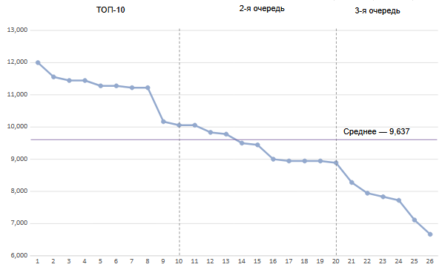
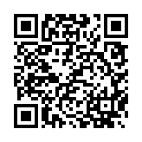
37 ИНВЕСТИЦИОННЫХ ИДЕЙ И ПРОЕКТОВ
*На следующих слайдах представлен реестр
бизнес-идей, дифференцированных по секторам
РЕЙТИНГ БИЗНЕС-ИДЕЙ
11 ПРОЕКТОВ ПРЕДЛОЖЕНО БИЗНЕСОМ
26 БИЗНЕС-ИДЕЙ РАЗРАБОТАНО КОМАНДОЙ ПРОЕКТА
РЕЕСТР ИНВЕСТИЦИОННЫХ ПРОЕКТОВ
Большая часть объема идей оценивается как ДОСТАТОЧНО обеспеченные спросом и ресурсами.
9

Slide 10
ПЕРЕЧЕНЬ ИНВЕСТИЦИОННЫХ ПРОЕКТОВ, ПРЕДЛОЖЕННЫХ БИЗНЕСОМ
НАИМЕНОВАНИЕ КОМПАНИИ | ИНВЕСТИЦИОННЫЕ ПЛАНЫ НА 3 ГОДА: КРАТКОЕ ОПИСАНИЕ СУТИ ИНВЕСТИЦИОННЫХ ПЛАНОВ | СУММАРНЫЙ ОЖИДАЕМЫЙ ОБЪЕМ ИНВЕСТИЦИЙ ПО ВСЕМ ИНИЦИАТИВАМ В БЛИЖАЙШИЕ 3 ГОДА | КАКИЕ МЕРЫ ПОДДЕРЖКИ БИЗНЕСА БУДУТ НАИБОЛЕЕ ДЕЙСТВЕННЫ ПРИ РЕАЛИЗАЦИИ ЭТИХ ИНВЕСТИЦИОННЫХ ПРОЕКТОВ
ООО «Ремонтно-технологический сервис» | Ежегодное обновление инструмента, (сварочное — 3—5 лет, транспорт — 5—7 лет) | 10—100 млн руб. | Длинные и дешевые деньги на строительство, закупку оборудования, модернизацию
ООО «ЭКОТОН», ООО «Бизнес-металл» | Нет возможности расширения (нет земли для строительства и аренды в МО). Коммуникации предприятие готово обеспечить самостоятельно (в т. ч. отсыпка, вырубка) | 10—100 млн руб. | Налоговые каникулы, налоговые льготы при реализации инвестиционных проектов; организационная поддержка в части получения земельных участков для реализации инвестиционных проектов
ООО «СеверТрансСервис» | Улучшение крановой техники, подъездных путей, погрузо-разгрузочного оборудования. Поддержание качества услуг | До 10 млн руб. | Нет планов по использованию государственной поддержки
ООО «ИнтерРегион» | Нет согласованной инвестиционной программы, вложения по необходимости | До 10 млн руб. | Нет планов по использованию государственной поддержки
ООО «Строительная Компания «Пыть-Ях-Строй-Сервис» | Обновление техники (по мере необходимости) | До 10 млн руб. | Финансовая поддержка при подготовке/переподготовке персонала для реализации инвестиционных проектов
ООО «ТеплоЭнергоСервис» | Нет собственной инвестиционной программы (зависимость от заказчика). Постепенное обновление парка транспорта | До 10 млн руб. | Финансовая поддержка при подготовке/переподготовке персонала для реализации инвестиционных проектов; субсидирование части инвестиционных расходов
10

Slide 11
ПЕРЕЧЕНЬ ИНВЕСТИЦИОННЫХ ПРОЕКТОВ, ПРЕДЛОЖЕННЫХ БИЗНЕСОМ
НАИМЕНОВАНИЕ КОМПАНИИ | ИНВЕСТИЦИОННЫЕ ПЛАНЫ НА 3 ГОДА: КРАТКОЕ ОПИСАНИЕ СУТИ ИНВЕСТИЦИОННЫХ ПЛАНОВ | СУММАРНЫЙ ОЖИДАЕМЫЙ ОБЪЕМ ИНВЕСТИЦИЙ ПО ВСЕМ ИНИЦИАТИВАМ В БЛИЖАЙШИЕ 3 ГОДА | КАКИЕ МЕРЫ ПОДДЕРЖКИ БИЗНЕСА БУДУТ НАИБОЛЕЕ ДЕЙСТВЕННЫ ПРИ РЕАЛИЗАЦИИ ЭТИХ ИНВЕСТИЦИОННЫХ ПРОЕКТОВ
ООО «Югорская транспортно Экспедиционная компания» | Обновление парка транспорта (по мере необходимости) | До 10 млн руб. | Субсидирование части инвестиционных расходов
ООО «Нефтьтранссиб» | Ежегодный закуп запчастей и техники (15—20% от оборота) | 100—500 млн руб. | Нет планов по использованию государственной поддержки
ООО «Автоспецтранс», ИП Хужулов Супьян Султанович | Планы по организации ремонтного бокса | До 10 млн руб. | Организационная поддержка в части получения земельных участков для реализации инвестиционных проектов
ООО «Тюбинг-Транс», ООО «Нафта Сибериан Найтроджен» | Постепенное обновление производственного оборудования (по мере необходимости) | До 10 млн руб. | Организационная поддержка в части получения земельных участков для реализации инвестиционных проектов
ИП Шайхилаева Фатима Рашидовна | Масштабирование бизнеса | До 10 млн руб. | Субсидирование части инвестиционных расходов
11

Slide 12
26 БИЗНЕС-ИДЕЙ РАЗРАБОТАНО КОМАНДОЙ ПРОЕКТА
ТОП-10 ИДЕЙ
позиция команды разработчиков
1 | Организация станции технического обслуживания для грузового и спецтранспорта с ремонтными мастерскими
2 | Организация фермерского хозяйства для производства экологически чистых продуктов питания короткого срока хранения, организация фирменной точки сбыта
3 | Развитие ИТ-компании в направлении разработки и обслуживания процессов управления жилищным хозяйством (система «умный двор», «умный город», аутсорсинг услуг автоматизированного контроля состояния систем ЖКХ и т. д.)
4 | Организация транспортно-логистического комплекса мультимодального типа (обслуживание потребностей группы смежных МО)
5 | Организация производства инновационных строительных материалов (производство быстровозводимых зданий и сооружений)
6 | Организация переработки отходов бурения скважин и добычи углеводородов с последующей утилизацией на специальных полигонах
7 | Организация переработки и утилизации всех видов отходов, строительство межмуниципального комплекса переработки бытовых и промышленных отходов для г. Нефтеюганска, г. Пыть-Яха, смежных МО
8 | Организация цеха токарно-механической обработки металла (предоставление услуг широкому кругу клиентов)
9 | Организация ИТ-компании по разработке и адаптации ПО несырьевого сектора с целью замещения импортного ПО, производства видеоигр с элементами обучения (ИТ-школа)
10 | Организация ивент-компании по направлению спортивного туризма (приполярные маршруты, марафон, трейл, соревнования, фестивали), экстрим- и этнотуров
*Представленные бизнес-идеи не являются планом, а представляют собой прежде всего ориентир для бизнеса и администрации МО в части наиболее перспективных, обеспеченных ресурсами и спросом идей для реализации на территории МО в перспективе до 2026 года
12

Slide 13
26 БИЗНЕС-ИДЕЙ РАЗРАБОТАНО КОМАНДОЙ ПРОЕКТА
Идеи, имеющие интеграционный потенциал
ТОП-10 ИДЕЙ
 | ТОП 10 ИДЕЙ — по оценке команды Администрации и бизнеса | наличие спроса (из 5) | наличие компетенций (из 5) | наличие ресурсов (из 5) | рейтинг
1 | Организация станции технического обслуживания для грузового и спецтранспорта с ремонтными мастерскими | 4,167 | 4,056 | 3,778 | 12,000
2 | Организация пейнтбольного клуба | 4,167 | 3,667 | 3,722 | 11,556
3 | Организация фермерского хозяйства для производства экологически чистых продуктов питания короткого срока хранения, организация фирменной точки сбыта | 4,167 | 3,778 | 3,500 | 11,444
4 | Строительство торгово-развлекательного центра с центром детского досуга, семейным рестораном | 4,333 | 3,556 | 3,556 | 11,444
5 | Организация коневодческого хозяйства и центра туристических услуг иппотерапии | 4,111 | 3,444 | 3,722 | 11,278
6 | Развитие горнолыжной базы (строительство мест размещения, объектов общепита, дополнительного сервиса) | 3,833 | 3,722 | 3,722 | 11,278
7 | Организация центра бытовых услуг (барбер-шоп, салон красоты, клининг, химчистка, ремонт обуви, техники, одежды) | 3,722 | 3,778 | 3,722 | 11,222
8 | Организация мини-цеха по производству мясной, молочной продукции, обработке дикоросов и овощей | 4,222 | 3,444 | 3,556 | 11,222
9 | Строительство кинотеатра | 3,778 | 3,000 | 3,389 | 10,167
10 | Развитие ИТ-компании в направлении разработки и обслуживания процессов управления жилищным хозяйством (система «умный двор», «умный город», аутсорсинг услуг автоматизированного контроля состояния систем ЖКХ и т. д.) | 3,944 | 2,889 | 3,222 | 10,056
*Ранжирование произведено на основе оценок членов рабочей группы МО и приглашенных предпринимателей, выставленных каждой идее по пятибалльной шкале в разрезе параметров «Наличие платежеспособного спроса», «Наличие носителей компетенций» и «Наличие необходимых ресурсов»
**Представленные бизнес-идеи не являются планом, а представляют собой прежде всего ориентир для бизнеса и администрации МО в части наиболее перспективных, обеспеченных ресурсами и спросом идей для реализации на территории МО в перспективе до 2026 года
13

Slide 14
26 БИЗНЕС-ИДЕЙ РАЗРАБОТАНО КОМАНДОЙ ПРОЕКТА
Идеи, имеющие интеграционный потенциал
 | ТОП 10 ИДЕЙ — по оценке команды Администрации и бизнеса | наличие спроса (из 5) | наличие компетенций (из 5) | наличие ресурсов (из 5) | рейтинг
11 | Организация транспортно-логистического комплекса мультимодального типа (обслуживание потребностей группы смежных МО) | 3,778 | 3,333 | 2,944 | 10,056
12 | Организация цеха по переработке автомобильных шин и производству специализированных покрытий, мазута | 4,000 | 3,000 | 2,833 | 9,833
13 | Организация газосервисных услуг (пусконаладочные работы, ремонтные мероприятия, сервисное обслуживание, установка оборудования и пр.) | 3,444 | 3,167 | 3,167 | 9,778
14 | Организация производства инновационных строительных материалов (производство быстровозводимых зданий и сооружений) | 3,389 | 3,167 | 2,944 | 9,500
15 | Организация переработки отходов бурения скважин и добычи углеводородов с последующей утилизацией на специальных полигонах | 3,333 | 3,222 | 2,889 | 9,444
16 | Организация переработки и утилизации всех видов отходов, строительство межмуниципального комплекса переработки бытовых и промышленных отходов для г. Нефтеюганска, г. Пыть-Яха, смежных МО | 3,444 | 2,889 | 2,667 | 9,000
17 | Организация цеха токарно-механической обработки металла (предоставление услуг широкому кругу клиентов) | 3,278 | 2,722 | 2,944 | 8,944
18 | Организация ИТ-компании по разработке и адаптации ПО несырьевого сектора с целью замещения импортного ПО, производства видеоигр с элементами обучения (ИТ-школа) | 3,167 | 2,778 | 3,000 | 8,944
19 | Организация туристической компании по направлению горного, промышленного, этнического и сельскохозяйственного туризма | 3,167 | 2,889 | 2,889 | 8,944
20 | Организация ивент-компании по направлению спортивного туризма (приполярные маршруты, марафон, трейл, соревнования, фестивали), экстрим- и этнотуров | 3,111 | 2,778 | 3,000 | 8,889
21 | Организация производства металлических конструкций для строительства магистральных объектов | 3,056 | 2,500 | 2,722 | 8,278
22 | Организация столярного, гончарного цехов (в т. ч. как объектов туризма) | 2,944 | 2,444 | 2,556 | 7,944
*Ранжирование произведено на основе оценок членов рабочей группы МО и приглашенных предпринимателей, выставленных каждой идее по пятибалльной шкале в разрезе параметров «Наличие платежеспособного спроса», «Наличие носителей компетенций» и «Наличие необходимых ресурсов»
**Представленные бизнес-идеи не являются планом, а представляют собой прежде всего ориентир для бизнеса и администрации МО в части наиболее перспективных, обеспеченных ресурсами и спросом идей для реализации на территории МО в перспективе до 2026 года
14

Slide 15
26 БИЗНЕС-ИДЕЙ РАЗРАБОТАНО КОМАНДОЙ ПРОЕКТА
Идеи, имеющие интеграционный потенциал
 | ТОП 10 ИДЕЙ — по оценке команды Администрации и бизнеса | наличие спроса (из 5) | наличие компетенций (из 5) | наличие ресурсов (из 5) | рейтинг
23 | Организация производства металлических каркасов для строительства и промышленных металлических каркасов | 3,056 | 2,500 | 2,278 | 7,833
24 | Создание и развитие центра адаптации софта (ПО) для производственной деятельности предприятий ключевых видов деятельности в Югре (в т. ч. нефтяная сфера) с элементами обучения (ЦМИТ и др.) | 2,833 | 2,500 | 2,389 | 7,722
25 | Организация цеха по сервису и ремонту БПЛА | 2,500 | 2,111 | 2,500 | 7,111
26 | Организация санатория с использованием рекреационного потенциала, экологических ресурсов МО | 2,389 | 2,222 | 2,056 | 6,667
*Ранжирование произведено на основе оценок членов рабочей группы МО и приглашенных предпринимателей, выставленных каждой идее по пятибалльной шкале в разрезе параметров «Наличие платежеспособного спроса», «Наличие носителей компетенций» и «Наличие необходимых ресурсов»
**Представленные бизнес-идеи не являются планом, а представляют собой прежде всего ориентир для бизнеса и администрации МО в части наиболее перспективных, обеспеченных ресурсами и спросом идей для реализации на территории МО в перспективе до 2026 года
15

Slide 16
ГО ПЫТЬ-ЯХ ОБРАЗ БУДУЩЕГО
ИНЕРЦИОННОЕ РАЗВИТИЕ
ФИЛЬТРЫ ОТБОРА МЕРОПРИЯТИЙ
Продолжение развития территории с качественной городской средой и высоким уровнем развития человеческого капитала. Важнейшие направления дальнейшего поступательного развития:
развитие потенциала нефтесервисных услуг и производства металлоконструкций;
развитие потенциала логистических услуг;
развитие компетенций в производстве строительных материалов.
Движение к образу будущего.
Реализуемость на местном уровне.
Позитивное преобразование (развитие) среды.
Кластерное развитие экономики (опционально).
КРИТЕРИИ ВЫРАБОТКИ МЕРОПРИЯТИЙ
Влияние на достижение образа будущего.
Влияние на привлечение инвестиций.
Влияние на успешность действующего бизнеса.
ПРОРЫВНОЕ РАЗВИТИЕ
Прорывные направления устойчивого развития территории:
развитие инноваций в промышленной переработке бытовых и промышленных отходов с производством пластмасс, теплоизоляционных и строительных материалов, минеральных удобрений;
развитие компетенций в направлении ИТ, в том числе разработок в области беспилотных летательных аппаратов
МЕРОПРИЯТИЙ: 25
6 — управление природными ресурсами,
1 — управление ТБО и промышленными отходами,
6 — развитие предпринимательства и кадрового потенциала,
1 — развитие туризма,
11 — развитие социальных проектов и городской среды.
ПОТЕНЦИАЛ ИНВЕСТИЦИОННОГО РАЗВИТИЯ
ПРОМЫШЛЕННОСТЬ
R&D
ТУРИЗМ
7/10
7/10
6/10
МЕДИЦИНА
ПРОМ.ЛОГИСТИКА
КОМФОРТНАЯ СРЕДА
7/10
8/10
7/10
АПК И ПРОДУКТЫ ПИТАНИЯ
ПОДГОТОВКА КАДРОВ
ЭКОЛОГИЯ
5/10
6/10
8/10
16

Slide 17

ДЕЙСТВИЯ АДМИНИСТРАЦИИ С РОИВ
в части повышения эффективности управления ресурсами
1 | Определить потенциально пригодный земельный участок для организации сервисной компании по обслуживанию грузовой и спецтехники компаний-подрядчиков нефтегазового сектора (в т. ч. СТО, автоматизированная мойка, стол заказов, изготовление комплектующих) с необходимым ресурсным обеспечением, подготовить реестр методов поддержки потенциального инвестора
2 | Провести совместно с представителями проектировщиков горнолыжных курортов совещание-консультацию о возможности размещения и разработки общей концепции горнолыжной базы с местами размещения посетителей, объектов общепита, дополнительного сервиса
3 | Провести ревизию местных рекреационных ресурсов, определить пригодность и показания к возможному применению ресурсов
4 | Проработать совместно с Департаментом недропользования и природных ресурсов, Департаментом здравоохранения Ханты-Мансийского автономного округа — Югры концепцию санатория с использованием рекреационного потенциала, экологических ресурсов МО
5 | Провести ревизии запасов полезных ископаемых на предмет определения перспективных для разработки: объемы, качество, извлекаемость
6 | Провести системную ревизию имеющихся земельных участков, потенциально пригодных к размещению топ-10 инвестиционных проектов, в т. ч. за счет включения в оборот земельных участков, находящихся в частной собственности, для формирования предложения потенциальным инвесторам
в части управления ТБО и промышленными отходами
7 | Провести межмуниципальное совещание с представителями г. Нефтеюганска, г. Пыть-Яха, смежных МО по вопросу целесообразности развития переработки и утилизации всех видов отходов, строительства межмуниципального комплекса переработки бытовых и промышленных отходов на базе межмуниципального экотехнопарка (с использованием модели точки роста)
17

Slide 18
ДЕЙСТВИЯ АДМИНИСТРАЦИИ С РОИВ
в части развития предпринимательства и кадрового потенциала
8 | Собрать и систематизировать информацию от компаний — подрядчиков нефтегазового сектора о требуемых объемах, характере обслуживания грузовой и спецтехники для уточнения бизнес-кейса и презентации заинтересованным предпринимателям на окружном уровне
9 | Провести переговоры с владельцами сети пейнтбольных клубов области на предмет открытия пейнтбольного клуба в МО
10 | Организовать рабочую встречу с инициативными представителями АПК для выработки решения о возможной кооперации для производства экологически чистых продуктов питания короткого срока хранения, организации фирменной точки сбыта, а также организации мини-цеха по производству мясной, молочной продукции, обработке дикоросов и овощей
11 | Рассмотреть возможность размещения в МО транспортно-логистического комплекса мультимодального типа для обслуживания потребностей группы смежных МО: определить потенциально пригодный участок, логистически удобный для потребностей в т. ч. и других МО, определить контуры межмуниципального взаимодействия при продвижении инвестпроекта (области ответственности, поддержка и т. д.)
12 | Провести анализ кадровой потребности на ключевых предприятиях МО, подготовить перечень востребованных профессий на перспективу до 2030 г. с указанием уровня заработных плат и образовательных учреждений, специализирующихся на подготовке необходимых кадров
13 | Вовлечь в деятельность образовательных учреждений СПО и ВПО региона (по следующим направлениям: АПК, ЛПК, пищевая промышленность, общепит, муниципальное управление, туризм) ключевые предприятия МО для регулярного взаимодействия, оптимизации учебной программы и формирования заказа на будущих специалистов
в части развития туризма
14 | Разработать совместно с соседними МО общую сетку событий по направлениям спортивного туризма (приполярные маршруты, марафон, трейл, соревнования, фестивали), экстрим- и этнотуров. Провести презентацию для предпринимателей направления событийного туризма с целью вовлечения в обсуждение сетки событий группы смежных МО по направлениям спортивного туризма (приполярные маршруты, марафон, трейл, соревнования, фестивали), экстрим- и этнотуров и привлечения потенциального инвестора для организации ивент-компании
18

Slide 19
ДЕЙСТВИЯ АДМИНИСТРАЦИИ С РОИВ
в части развития социальных проектов и городской среды
16 | Совместно с крупным девелопером проработать возможный концепт торгово-развлекательного центра с центром детского досуга, семейным рестораном, организовать подбор потенциально пригодного участка для строительства
17 | Провести встречу владельцами федеральной франшизы центра бытовых услуг и инициативными предпринимателями МО с целью консультации об открытии центра бытовых услуг (барбер-шоп, салон красоты, клининг, химчистка, ремонт обуви, техники, одежды) по франшизе
18 | Организовать круглый стол с представителями ведущих ИТ-компаний, представителями Департамента информационных технологий и цифрового развития ХМАО — Югры, а также представителями других МО по уточнению возможных требований к разработкам ПО по обслуживанию процессов управления жилищным хозяйством (система «умный двор», «умный город», аутсорсинг услуг автоматизированного контроля состояния систем ЖКХ и т.д.
19 | Организовать проведение регулярных конкурсов молодежных проектов по развитию городской среды
20 | Организовать совместно с молодежным советом и крупными работодателями разработку инициативной программы развития спорта, физической культуры и здорового образа жизни
21 | Рассмотреть возможность сноса ветхих, аварийных строений для высвобождения земельных участков, потенциально пригодных для реализации перспективных проектов
22 | Провести дополнительную ревизию объектов строений, находящихся в муниципальной собственности (потенциально пригодных к размещению в них отдельных инвестиционных проектов, направленных на повышение качества городской среды, не относящихся топ 10 инвестпроектов) и требующих реновации, с привлечением федеральных девелоперских компаний на определенных условиях. Условия могут включать требование к девелоперу (помимо проведения реновации объекта) привлечь потенциальных предпринимателей в качестве арендаторов реновируемых объектов
23 | Сформировать перечень владельцев франшиз, применимых для реализации на территории МО, сформулировать предложения для местного бизнеса и потенциальных инвесторов, рекомендуемые владельцами франшиз по открытию бизнеса с применением доступных мер поддержки окружного уровня и размещением в объектах муниципальной собственности, пригодных к реновации
24 | Организовать создание молодежного совета развития территории с фондом народной инициативы (активное население, бизнес) для разработки и реализация проектов, направленных на развитие МО, решение задач благоустройства
25 | Организовать практику нематериальной мотивации социально активных жителей города, которые за участие в социальных, образовательных, экологических, спортивных, культурных, благотворительных проектах будут получать бонусные баллы — «доброрубли», которые в дальнейшем смогут потратить в «Добромаркете» — площадке с предложениями и скидками партнеров проекта
25 | Провести анализ потенциальных направлений муниципального заказа по следующим направлениям: благоустройство, социальные услуги, общественное питание, для принятия решения о проработке офсетных контрактов с инвестиционными обязательствами
19

Slide 20
МОДЕЛЬ ФУНКЦИОНИРОВАНИЯ ТОЧКИ РОСТА: РАЗВИТИЕ ИННОВАЦИЙ В ГЛУБОКОЙ ПЕРЕРАБОТКЕ ПРОМЫШЛЕННЫХ И БЫТОВЫХ ОТХОДОВ

Slide 21
Рекомендации по механизму работы с инвесторами
119 мероприятий
РОИВ — региональные органы исполнительной власти
ФОНД — Фонд развития Ханты-Мансийского автономного округа — Югры
МО — администрация муниципального образования
КОМАНДА РАЗВИТИЯ МУНИЦИПАЛЬНОГО ОБРАЗОВАНИЯ
подготовка | 39 мероприятий
ВЫБОР СТРАТЕГИИ РАБОТЫ
С ИНВЕСТОРАМИ
СОЗДАНИЕ, РЕГУЛЯРНОЕ ОБНОВЛЕНИЕ ИНВЕСТПРОФИЛЯ МО
ФОРМИРОВАНИЕ ПОЛЕЗНОСТИ ИНВЕСТОРУ
ФОРМИРОВАНИЕ СПИСКА ИНВЕСТОРОВ
PR, ПРОДВИЖЕНИЕ, ПЛАН АКТИВНОСТЕЙ
МО
РОИВ, ФОНД, МО
ФОНД, МО
РОИВ, ФОНД, МО
РОИВ, ФОНД, МО
1
2
3
4
5
привлечение | 33 мероприятия
акселерация муниципальной команды развития | 20 мероприятий
ВНУТРЕННИЕ ИНВЕСТОРЫ (МО)
ВНЕШНИЕ
ИНВЕСТОРЫ
(РЕГИОН)
ВНЕШНИЕ ИНВЕСТОРЫ (РФ)
ВНЕШНИЕ ИНВЕСТОРЫ (ИНОСТРАННЫЕ)
АГЕНТЫ, ИНТЕГРАТОРЫ, ПАРТНЕРЫ
ФОНД, МО
ФОНД, МО
ФОНД, МО
ФОНД
ФОНД, МО
6
7
8
9
10
сопровождение | 27 мероприятий
СТАНДАРТ СОПРОВОЖДЕНИЯ
РЕЕСТР ИНВЕСТИЦИОННЫХ ПРОЕКТОВ
ОБРАТНАЯ СВЯЗЬ
ОТ ИНВЕСТОРОВ
NPS
(ИНДЕКС ЧИСТОЙ ПОДДЕРЖКИ)
ИНТЕГРАЦИЯ
БИЗНЕСА В БИЗНЕС-
СООБЩЕСТВО РЕГИОНА, СОЦИАЛИЗАЦИЯ БИЗНЕСА
РОИВ, ФОНД, МО
РОИВ, ФОНД, МО
ФОНД
ФОНД
РОИВ, ФОНД, МО
11
12
13
14
15
21

Slide 22


Рекомендации по механизму работы с инвесторами
РОИВ — региональные органы исполнительной власти
ФОНД — Фонд развития Ханты-Мансийского автономного округа — Югры
МО — администрация муниципального образования
задача регионального инвестстандарта 2.0
задачи, требующие взаимодействия с инвестором
задачи по Методическим рекомендациям Минэкономразвития России (приказ от 26.09.2023 № 672)
подготовка | 39 мероприятий
ВЫБОР СТРАТЕГИИ РАБОТЫ
С ИНВЕСТОРАМИ
СОЗДАНИЕ, РЕГУЛЯРНОЕ ОБНОВЛЕНИЕ ИНВЕСТПРОФИЛЯ МО
ФОРМИРОВАНИЕ ПОЛЕЗНОСТИ ИНВЕСТОРУ
ФОРМИРОВАНИЕ СПИСКА ИНВЕСТОРОВ
PR, ПРОДВИЖЕНИЕ, ПЛАН АКТИВНОСТЕЙ
МО
РОИВ, ФОНД, МО
ФОНД, МО
РОИВ, ФОНД, МО
РОИВ, ФОНД, МО
1
2
3
4
5
Проведение анализа организационной структуры администрации МО на предмет возможности работы
с инвесторами по
направлениям:
привлечение,
сопровождение,
формирование аналитики,
PR и активность
Изучение опыта успешных муниципальных образований
в России по привлечению инвесторов
Формирование предложений по улучшению работы
с инвесторами в МО
Определение механизмов взаимоотношения
с региональными институтами развития и ключевыми РОИВ
Внесение изменений
в организационную структуру администрации МО, выделение отдельного заместителя главы и подразделения по инвестициям
Разработка пула инвестиционных идей
Формирование перспективной продуктовой матрицы МО
Анализ ресурсной базы
и спроса на территории
Формирование карты ценностей для инвесторов
и действующего бизнеса (меры поддержки, преференции, условия ведения бизнеса), размещение на интернет-ресурсе МО
Формирование карты факторов притяжения
для инвестора: hard (инфраструктура, ресурсы, логистика) и soft (компетенции, потенциальный сбыт, особенности работы
с инвестором)
Выявление запроса инвесторов на конкретные меры поддержки бизнеса
Мониторинг
и разработка решений
по совершенствованию системы «одного окна»
Проработка вопроса развития центра «Мой бизнес» на территории МО, открытие новых направлений
Внесение данных
по ресурсам и инфраструктуре
на инвестиционную карту региона
Определение инвесторов
по приоритетным направлениям развития
МО
Формирование реестра ключевых компаний в МО (по выручке, ключевым компетенциям)
Формирование реестра стратегических внешних инвесторов на основе рейтингов, мнения экспертов, данных
по выручке
Отслеживание инвесторов, масштабирующих бизнес
в регионах РФ (аналитика, отчеты, стратегии компаний)
Отслеживание инвесторов через систему оповещения
(Google-оповещения, Telegram-канал «Инвестпроекты в РФ»)
Проведение анализа и составление реестра земляков МО, работающих
в крупных компаниях в других территориях на предмет их возможного привлечения
для развития МО
Проведение анализа и составление реестра среди возможных поставщиков и покупателей крупного локального бизнеса
МО на предмет возможной локализации бизнеса
Проведение мониторинга информационного поля
по инвестициям
и развитию бизнеса
Разработка коммуникативной политики МО
Формирование базы всех возможных каналов для PR
Разработка кампании и планов
для целевых аудиторий (инфоповоды, график мероприятий): внутри МО, внутри региона, на территории РФ
Разработка комплекса мероприятий
для реализации инвестиционных идей
Формирование предложений
по совершенствованию форм
финансовой и организационной поддержки бизнеса
Формирование мероприятий
по улучшению рынка труда
Формирование мероприятий
по улучшению социальных условий для населения
Разработка годового
плана-графика
мероприятий для бизнеса
МО, в т. ч.
межтерриториальных
Формирование плана-графика участия сотрудников, занятых привлечением, во внутренних и внешних мероприятиях
Участие в мероприятиях узкоотраслевых ассоциаций
и профессиональных сообществ
Формирование пула инвестиционных проектов
из интересантов
действующего местного
бизнеса
Формирование предложений по корректировке процесса взаимодействия с органами власти
Определение стратегии работы
с инвесторами
в администрации МО
Утверждение KPI по инвестициям для главы и ответственных сотрудников
Оценка эффективности выполнения плана
по PR и продвижению
и внесение корректировок
Синхронизация плана по PR
и продвижению организаций, работающих с инвесторами
в регионе
Оценка эффективности работы по реализации инвестпрофиля и его актуализация
22

Slide 23


Рекомендации по механизму работы с инвесторами
РОИВ — региональные органы исполнительной власти
ФОНД — Фонд развития Ханты-Мансийского автономного округа — Югры
МО — администрация муниципального образования
задача регионального инвестстандарта 2.0
задачи, требующие взаимодействия с инвестором
задачи по Методическим рекомендациям Минэкономразвития России (приказ от 26.09.2023 № 672)
привлечение | 33 мероприятия
ВНУТРЕННИЕ ИНВЕСТОРЫ (МО)
ВНЕШНИЕ
ИНВЕСТОРЫ
(РЕГИОН)
ВНЕШНИЕ ИНВЕСТОРЫ (РФ)
ВНЕШНИЕ ИНВЕСТОРЫ (ИНОСТРАННЫЕ)
АГЕНТЫ, ИНТЕГРАТОРЫ, ПАРТНЕРЫ
ФОНД, МО
ФОНД, МО
ФОНД, МО
ФОНД
ФОНД, МО
6
7
8
9
10
Организация и проведение регулярных очных встреч (интервью + мозговые штурмы) с ключевыми компаниями МО,
обсуждение планов
развития, возможных мер поддержки
Обеспечение непрерывного адресного сопровождения бизнеса
по возможным мерам господдержки (финансовым, организационным), оказание содействия
в налаживании сбыта продукции
Проработка вариантов внутримуниципальной интеграции и кооперации
Проработка сбыта в крупнейших компаниях МО и региона, налаживание партнерских отношений
Оценка эффективности работы
по развитию внутренних муниципальных инвесторов
и внесение изменений
Выгрузка ключевых региональных компаний из БД «Контур Фокус»
или «СПАРК»
Организация и проведение регулярных очных встреч
с ключевыми компаниями региона, обсуждение планов развития, возможных мер поддержки
Отслеживание масштабируемых
по территории региона компаний
Проработка вариантов внутрирегиональной интеграции и кооперации
Проведение роуд-шоу
для потенциальных инвесторов в МО
Проработка с крупным бизнесом региона возможностей организации производств для включения в цепочку поставок
Оценка эффективности работы
по привлечению инвесторов региона и интеграции их в муниципалитеты, внесение изменений в план работы
Выгрузка ключевых потенциальных для МО росcийских компаний из БД «Контур Фокус» или «СПАРК »
Формирование реестра стратегических российских инвесторов на основе рейтингов, мнения экспертов, данных
по выручке
Отслеживание инвесторов, масштабирующих бизнес
в регионах РФ
Организация и проведение регулярных очных встреч с ключевыми российскими компаниями, обсуждение планов развития,
возможных мер поддержки
Оценка эффективности работы
по привлечению российских инвесторов и внесение изменений
в план работы
Проработка с крупным бизнесом МО вариантов привлечения их российских партнеров
в МО
Проведение анализа дистрибьюторов российских компаний на территории региона, переговоры с ними на предмет локализации
Отслеживание иностранных компаний, масштабирующих бизнес в РФ (страны ШОС, Таможенного союза)
Формирование реестра стратегических иностранных инвесторов на основе рейтингов, мнения экспертов, данных
по выручке
Организация и проведение регулярных очных встреч с ключевыми иностранными компаниями, обсуждение планов развития, возможных мер поддержки
Оценка эффективности работы
по привлечению иностранных инвесторов и внесение изменений
в план работы
Проработка
с крупным бизнесом МО вариантов привлечения их иностранных партнеров в МО
Проведение анализа дистрибьюторов иностранных компаний на территории региона, переговоры с ними на предмет локализации
Проведение анализа компаний, ведущих поставки товаров путем «параллельного импорта»
Формирование списка агентов бизнеса: банки, МФЦ, частные промпарки, владельцы земельных участков, консультанты, эксперты
Организация и проведение регулярных очных встреч
с агентами бизнеса, разъяснение путей сотрудничества, комбинаций возможных форм поддержки инвесторов, совместных мероприятий, демонстрация карты ценностей МО
Формирование списка региональных интеграторов
из числа крупных потребителей, производственных компаний, экспертов
Организация и проведение регулярных очных встреч
с интеграторами, разъяснение путей сотрудничества, совместных мероприятий
Организация отраслевых межмуниципальных мероприятий с участием регионального бизнеса
Организация работы
с «выходцами» — земляками
с территории в части работы
по развитию МО
Оценка эффективности
работы с агентами бизнеса
и интеграторами
23

Slide 24
Рекомендации по механизму работы с инвесторами
РОИВ — региональные органы исполнительной власти
ФОНД — Фонд развития Ханты-Мансийского автономного округа — Югры
МО — администрация муниципального образования
задача регионального инвестстандарта 2.0
задачи, требующие взаимодействия с инвестором
задачи по Методическим рекомендациям Минэкономразвития России (приказ от 26.09.2023 № 672)
сопровождение | 27 мероприятий
СТАНДАРТ СОПРОВОЖДЕНИЯ
РЕЕСТР ИНВЕСТИЦИОННЫХ ПРОЕКТОВ
ОБРАТНАЯ
СВЯЗЬ
ОТ ИНВЕСТОРОВ
NPS
(ИНДЕКС ЧИСТОЙ ПОДДЕРЖКИ)
ИНТЕГРАЦИЯ
БИЗНЕСА В БИЗНЕС-
СООБЩЕСТВО РЕГИОНА, СОЦИАЛИЗАЦИЯ БИЗНЕСА
РОИВ, ФОНД, МО
РОИВ, ФОНД, МО
ФОНД, МО
ФОНД, МО
ФОНД, МО
11
12
13
14
15
Регулярный
мониторинг реализации инвестиционных проектов
Создание совещательного органа при главе МО по реализации инвестпроектов
Формирование корпоративной культуры взаимодействия
с инвесторами
Создание на уровне МО единого
регламента по сопровождению
инвесторов с определением
взаимодействия между РОИВ (соглашение), территориальными ФОИВ, ресурсоснабжающими организациями, муниципалитетами
Участие в создании Свода инвестиционных правил и его активное использование
Создание центра компетенции по сбыту продукции
Подготовка реестра производимой продукции, услуг, работ
Создание программы продвижения продукции местных компаний:
на рынок региона («покупаем местное»),
на рынок РФ,
на экспортный рынок (совместно с ЦПЭ и РЭЦ)
Инициирование закупочных сессий с крупным бизнесом
Создание единого реестра инвестиционных проектов регионального и муниципального уровня, реализуемых на территории МО
Включение инвесторов МО в реестр инвестиционных проектов региона
Поддержание актуальности реестра
Разграничение и закрепление статусов за инвестиционными проектами регионального
и муниципального уровня
Автоматизация ведения реестра инвестиционных проектов
(по типу CRM), анализ реализации этапов проектов, информирование
о проблемах проекта
Сбор обратной связи
от инвесторов, находящихся
на сопровождении
Сбор обратной связи
от инвесторов, планировавших реализовать проект
на территории МО,
но отказавшихся
Проведение стратегических сессий по улучшению
карты ценностей и факторов притяжения в МО
(не реже одного раза в
полгода)
Оценка эффективности работы
по сопровождению инвесторов,
внесение изменений в работу
с инвесторами
Подготовка предложений по внесению
изменений в методику оценки
муниципальных образований региона
в части учета мнения бизнеса о работе
администрации МО
Опрос инвесторов
на предмет их возможных рекомендаций по сервисам работы с инвесторами
в регионе
(по десятибалльной шкале)
Работа с группой
«промоутеров» — тех, кто дал максимальную оценку и готов рекомендовать регион
и МО
Работа с группой
«деструкторов» — тех, кто дал минимальную оценку, проработка с ними путей улучшения сервиса
Совершенствование стандарта запуска
проектов: история успеха, применение мер
поддержки, привлечение
к открытию лидеров общественного мнения
Организация и проведение регулярных контактов
с инвесторами, реализовавшими свои проекты
Проработка возможных
тем для обсуждения: сбыт, кооперация, экспорт, поддержка действующего бизнеса
Проведение регулярных совместных целевых B2B-мероприятий с инвесторами
Организация Клуба
инвесторов с участием
главы региона
24

Slide 25
Рекомендации по механизму работы с инвесторами
РОИВ — региональные органы исполнительной власти
ФОНД — Фонд развития Ханты-Мансийского автономного округа — Югры
МО — администрация муниципального образования
задача регионального инвестстандарта 2.0
задачи, требующие взаимодействия с инвестором
задачи по Методическим рекомендациям Минэкономразвития России (приказ от 26.09.2023 № 672)
план действий (12 недель) | 20 мероприятий
ЦЕЛЕПОЛАГАНИЕ
КОМАНДА
И ТРЕКЕРЫ
РЕГУЛЯРНОСТЬ
И ФОРМАТ ВСТРЕЧ
РАЗВИТИЕ КОМАНДЫ
ИТОГИ
АКСЕЛЕРАЦИИ
РОИВ, ФОНД, МО
РОИВ, ФОНД, МО
РОИВ, ФОНД, МО
РОИВ, ФОНД, МО
РОИВ, ФОНД, МО
Формирование ключевых целей для акселерации команды
Определение 2—3 инвестиционных проектов
для проработки командой
Определение 2—3 ключевых мероприятий для достижения образа будущего МО
Подготовка плана действий по улучшению работы с бизнесом
Закрепление за МО куратора
со стороны региона (трекера)
Формирование муниципальной команды для развития
территории
Определение мотивации
для проведения системных изменений и привлечения инвесторов
Выявление и закрепление
куратора развития муниципалитетов
на уровне правительства региона (связь с первым лицом региона)
Составление плана регулярных еженедельных встреч муниципальной команды развития территории
Определение формата встреч (трекшн-митингов) (30—45 минут) между командой развития территории и трекером
Проведение ежемесячной синхронизации работы
с куратором развития МО
со стороны правительства региона
Определение ключевых потребностей в образовательных услугах для команды развития территории и трекера
Проведение ежемесячных обучающих мероприятий
для команды и трекера
Проведение регулярных стажировок в РОИВ, а также
с выездами за пределы региона для изучения лучших практик
Формирование итогов акселерации муниципальной команды развития
Проведение демонстрационного дня достигнутых результатов акселерации
Обсуждение достигнутых результатов в ходе акселерации
Проведение корректировки
по подготовке следующего плана акселерации
Награждение и премирование участников акселерационной программы
проведение регулярного обучения по работе с инвесторами для всей инвестиционной команды муниципального образования
25

Slide 26
ИСХОДНЫЕ ДАННЫЕ
ДЛЯ ИНВЕСТИЦИОННОГО ПРОФИЛЯ
2 часть
Обоснование Инвестиционного профиля муниципального образования (канва профиля)

Slide 27






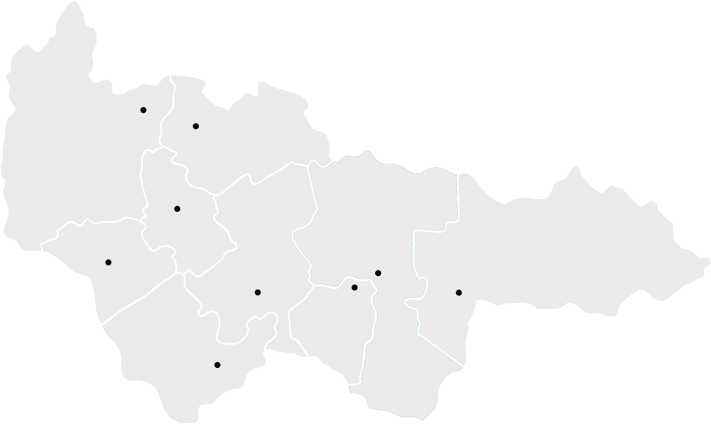


БАЗА КЛЮЧЕВЫХ РЕСУРСОВ, СОСТОЯНИЕ ЛОГИСТИКИ
данные открытых источников
* Приведены данные по используемым запасам
трудовые ресурсы
инфраструктура
НАСЕЛЕНИЕ ГОРОДА ПЫТЬ-ЯХА — 40,87 ТЫС. ЧЕЛОВЕК,
ДОЛЯ В ТРУДОСПОСОБНОМ ВОЗРАСТЕ
14 км до дороги федерального значения Р-404
Тюмень — Тобольск — Ханты-Мансийск
Железнодорожный вокзал
3 вертолетные площадки
59 %
г. Ханты-Мансийск
260 км
г. Пять-Ях
691 км
г. Тюмень
УДАЛЕННОСТЬ ОТ АЭРОПОРТА Г. СУРГУТ – 106 КМ
имеющиеся ресурсы*
ЭЛЕКТРИЧЕСКАЯ МОЩНОСТЬ —
42 314 тыс. кВт
ГОРОД ПЫТЬ-ЯХ — ЭТО «ВОРОТА ЮГРЫ».
ОН ЯВЛЯЕТСЯ ПЕРВЫМ КРУПНЫМ НАСЕЛЕННЫМ ПУНКТОМ ХАНТЫ-МАНСИЙСКОГО АВТОНОМНОГО ОКРУГА — ЮГРЫ, КАК НА АВТОМОБИЛЬНОЙ МАГИСТРАЛИ ФЕДЕРАЛЬНОГО ЗНАЧЕНИЯ, ТАК И НА ЖЕЛЕЗНОДОРОЖНОЙ ВЕТКЕ СВЕРДЛОВСКОЙ ЖЕЛЕЗНОЙ ДОРОГИ, СВЯЗЫВАЮЩИХ АВТОНОМНЫЙ ОКРУГ С ТЮМЕНСКОЙ ОБЛАСТЬЮ
НА ТЕРРИТОРИИ НАХОДИТСЯ МАМОНТОВСКОЕ МЕСТОРОЖДЕНИЕ НЕФТИ, ЮЖНО-БАЛЫКСКИЙ ГАЗОПЕРЕРАБАТЫВАЮЩИЙ КОМПЛЕКС И ПРЕДПРИЯТИЯ РАЗЛИЧНЫХ СФЕР ДЕЯТЕЛЬНОСТИ
58 %
ГАЗОСНАБЖЕНИЕ — 5 000 тыс. м³ / сут.
100 %
ПРОТЯЖЕННОСТЬ ДОРОГ — 78,1 КМ,
ДОЛЯ С ТВЕРДЫМ ПОКРЫТИЕМ
г. Нижневартовск
г. Пыть-Ях
76 %
27

Slide 28

БАЗА КЛЮЧЕВЫХ РЕСУРСОВ, СОСТОЯНИЕ ЛОГИСТИКИ
данные открытых источников
площадки, пригодные к инвестированию
СФОРМИРОВАНО 7 ПЛОЩАДОК (47,12 ГА), ПРИГОДНЫХ К ИНВЕСТИРОВАНИЮ
назначение | кадастровый номер | площадь, га | примечание
Магазины, Склады, Складские помещения | 86:15:0101020 | 0,31
Промышленность | 86:15:0101030 | 18,0 | Участок в зоне с особыми условиями использования территорий (ЗОУИТ)
Промышленность | 86:15:0101030 | 27,0 | Участок в зоне с особыми условиями использования территорий (ЗОУИТ)
Рынки | 86:15:0101007:185 | 0,4 | Участок в зоне с особыми условиями использования территорий (ЗОУИТ)
Магазины | 86:15:0000000:3491 | 0,5
Прочее (склады) | - | 0,76
Под строительство цеха по производству корпусной мебели | 86:15:0101003:151 | 0,15
описание потенциала
Среднегодовая численность населения за 2024 год составила 40,87 тыс.чел. Миграционная обстановка города характеризуется интенсивностью миграционных потоков. Пик миграционной убыли приходится на период выбора места получения профессионального образования и первые годы трудоустройства.
По территории города проходит железнодорожная магистраль, соединяющая Север (округа) и Юг Тюменской области, в непосредственной близости федеральная трасс Р-404. Значимое количество транспортных предприятий. Целесообразно развитие транспортной инфраструктуры (ремонтные мощности, придорожный сервис).
Основа промышленности — нефтедобыча. Перспектива — дальнейшее развитие нефтесервисных предприятий, химического производства. Целесообразно развитие сферы услуг, предприятий ИТ направления, металлообработки.
Динамика жилищного строительства разнонаправленная, стабильный уровень ввода ИЖС.
Востребован туристический и рекреационный потенциал района.
28

Slide 29
СОЦИАЛЬНО-ЭКОНОМИЧЕСКИЕ ПОКАЗАТЕЛИ
2023 год
2024 год
2025 год
оценка
МЕСТО МО В РЕЙТИНГЕ МО ХМАО ПО ОБЕСПЕЧЕНИЮ УСЛОВИЙ БЛАГОПРИЯТНОГО ИНВЕСТИЦИОННОГО КЛИМАТА И СОДЕЙСТВИЮ РАЗВИТИЮ КОНКУРЕНЦИИ
СТРУКТУРА ОТГРУЖЕННОЙ ПРОДУКЦИИ ПО ВИДАМ ЭКОНОМИЧЕСКОЙ ДЕЯТЕЛЬНОСТИ В 2024 ГОДУ (%)
промышленность
58,2%
торговля розничная
11,4%
услуги населению
1,3%
2023 год
8
прочее
28,9%
численность постоянного населения (среднегодовая), (тыс. человек)
объем отгруженных товаров собственного производства, (млрд рублей)
40,39
40,87
41,23
53,5
59,6
65,35
численность субъектов малого и среднего предпринимательства, включая индивидуальных предпринимателей и физических лиц, применяющих специальный налоговый режим «Налог на профессиональный доход» (тыс.чел.)
инвестиции в основной капитал
(за исключением инвестиций по виду экономической деятельности «Добыча полезных ископаемых»), (млрд рублей)
7,5
8,1
8,3
2,9
2,6
3,3333,3
3,0
3,
среднемесячная номинальная начисления зарплата 1 работника, (рублей)
среднедушевые денежные доходы населения (ХМАО)
(рублей)
101 224,5
118 280,6
138 151,74
72 279
79000
83000
29

Slide 30
ДИАГНОСТИКА РАБОТЫ МО С ИНВЕСТОРАМИ
ГОРОД ПЫТЬ-ЯХ
8-ФАКТОРНАЯ МОДЕЛЬ
привлечение инвесторов
сопровождение инвесторов
инвестиционный контент
PR
документооборот, НПА
команда МО и региона
инвестиционная активность
полезность инвестору
80
баллов max
45 баллов
30

Slide 31
ДИАГНОСТИЧЕСКАЯ КАРТА ПО ФАКТОРАМ РАБОТЫ МО С ИНВЕСТОРАМИ
ПРИВЛЕЧЕНИЕ
СОПРОВОЖДЕНИЕ
5/10
5/10
Полномочия по вопросам инвестиционной деятельности закреплены в отделе проектного управления и инвестиций управления по экономике, отдельное подразделение для привлечения инвесторов отсутствует
Бюджет 4,4 млрд рублей, средства на привлечение инвесторов не предусмотрены
Работают в основном на входящем потоке и с внутренними инвесторами, опыт работы с внешними инвесторами из региона и РФ
Имеются ограничения по подключению к инженерным сетям, отсутствует газоснабжение
Недостаточность инженерной инфраструктуры для инвестиционных площадок
Наличие охранной зоны ЗОУИТ
Низкая активность внутренних инвесторов
Нет персонально закрепленных за инвестиционными проектами менеджеров
Утверждены KPI сотрудников, ответственных за привлечение инвесторов
Основные крупные проекты: реконструкция ВОС-1 (2 очередь), реконструкция ВОС-3, реализация инвестиционной программы АО «ЮТЭК-РС», концесионное соглашение с АО «ЮТЭК-РС», строительство цеха по выпуску бурильных труб ООО «Тюбинг-Транс», модернизация основных фондов ООО «ЭКОТОН»
Целевые инвесторы: компании нефтегазового сектора — ДК АО «Юганскнефтегаз», ООО «ГК «СА» и ДК ООО «ГК СА», ООО «ЭКОТОН» и ДК, ООО «Кристалл», ООО «Борец-Сервис-Нефтеюганск», ДК ПАО «Газпром», ПАО «Сибур Ходинг»
Направления развития: комплексное развитие территории, обрабатывающая,
химическая, легкая, нефтегазоперерабатывающая промышленности, логистика
2 специалиста, работающих с инвесторами и бизнесом в МО по принципу «одного окна»
Имеется опыт реализации проектов ГЧП по объектам уличного освещения, тепло-водоснабжения и водоотведения
В регионе создан механизм инвестиционного бюджета для отбора проектов ГЧП
Создана региональная СRM-система для работы с инвесторами
Имеются земельные участки для развития жилищного строительства, общественно-деловой инфраструктуры, промышленных проектов
Получение регулярной обратной связи от инвесторов
Создан Координационный совет по вопросам развития инвестиционной деятельности в городе Пыть-Яхе
ИНВЕСТИЦИОННЫЙ КОНТЕНТ
ПРОДВИЖЕНИЕ
5/10
6/10
Нет плана создания инвестиционного контента, нет понимания целевых получателей этой информации
Нет подразделения (сотрудника) для формирования инвестиционного контента
В МО нет экспертов по ключевым отраслям перспективного развития территории
Нет целенаправленного медиапланирования: МО, регион, РФ
Не используется бренд-платформа для продвижения совместно с регионом (UgraOpenFor)
Нет клуба инвесторов
Создана база из 7 инвестиционных площадок, в том числе 1 помещение и 6 земельных участков с разной инфраструктурной обеспеченностью
АО «УК "Промышленные парки Югры"» передана в аренду промышленная площадка площадью 9,7 га ООО «Тюбинг-Транс» с целью создания индустриального производственно-логистического парка
Инвестиционная аналитика и статистика по сбыту продукции формируется по запросу инвесторов
РОИВ вовлечены в подготовке инвестиционной аналитики
Отсутствует узнаваемость МО на уровне России и мира
Инвестиционный дайджест размещается на инвестиционном портале города
Информирование в СМИ об инвестиционных площадках, возможностях МО
Публикация информации на инвестиционном портале региона
В МО имеется пресс-служба из 3 человек для освещения деятельности
Для PR используются газеты, социальные сети, предпринимательские чаты, официальный сайт МО
31

Slide 32
ДИАГНОСТИЧЕСКАЯ КАРТА ПО ФАКТОРАМ РАБОТЫ МО С ИНВЕСТОРАМИ
НПА И ДОКУМЕНТООБОРОТ
КОМАНДА МО И РЕГИОНА
5/10
6/10
Нет средств автоматизации для сбора отчетности по территории — отнимает достаточно много времени
Достаточно сложные процедуры признания инвестором в регионе и последующей отчетности
Нет инвестиционных кураторов со стороны региона
Отсутствует обмен опытом с другими регионами РФ, не проводятся выездные стажировки
Процедура признания инвестором и включения в инвестиционный реестр закреплена в НПА на региональном уровне
Имеется единый НПА, в котором увязано взаимодействие всех федеральных, региональных, муниципальных структур и ресурсоснабжающих организаций при сопровождении инвесторов
В региональных НПА закреплено ускорение рассмотрения вопросов инвесторов
На уровне региональных НПА закреплена роль МО в работе с инвесторами
Проводится внесение изменений в документы территориального планирования
Высокая вовлеченность губернатора округа и главы МО в развитие территории
Хорошо выстроены отношения с ключевыми региональными ведомствами
Системность в обучении единой инвестиционной команды региона в рамках «Инвестшколы 2.0» (обучение, формирование инвестиционных профилей, стажировки)
Высокая вовлеченность руководителей региона в развитие
АКТИВНОСТЬ
ПОЛЕЗНОСТЬ ИНВЕСТОРУ
6/10
7/10
Нет плана проведения активностей за пределами территории
Нет бюджета для проведения инвестиционной активности
Нет плана проведения межмуниципальных форумов, съездов, включающих участие представителей администраций и бизнеса
Нет опыта работы с профессиональными отраслевыми ассоциациями, сообществами
Нет долгосрочной прогнозируемости и плановости в государственной поддержке
Сложность системы институтов развития для восприятия бизнесом
Сложность получения государственной поддержки, высокие требования для участников
В МО сформирован перечень имущества для субъектов СМП
Действуют пониженные ставки для предоставления муниципального имущества в аренду и понижающие коэффициенты для начисления имущественного налога СМСП
Инвесторам предоставляется широкий набор услуг и поддержки от региональных институтов развития
Всю информацию о мерах господдержки можно получить в администрации МО
В регионе имеются уникальные для России меры поддержки
На территории МО в онлайн проводятся мероприятия институтов развития
Проводятся личные встречи с инвесторами
Проводятся муниципальные мероприятия с участием предпринимателей МО, стратегические сессии
Участие в региональных форумах, выставках (например, Югорский промышленно-инвестиционный форум, Инфраструктурный конгресс Российской недели ГЧП)
Город Пыть-Ях — южные ворота Югры, единственный город, в котором расположены топиарные парки «Новев ковчег» и «Динопарк», территория первых нефтяных месторождений (Мамонтовское месторождение)
32

Slide 33


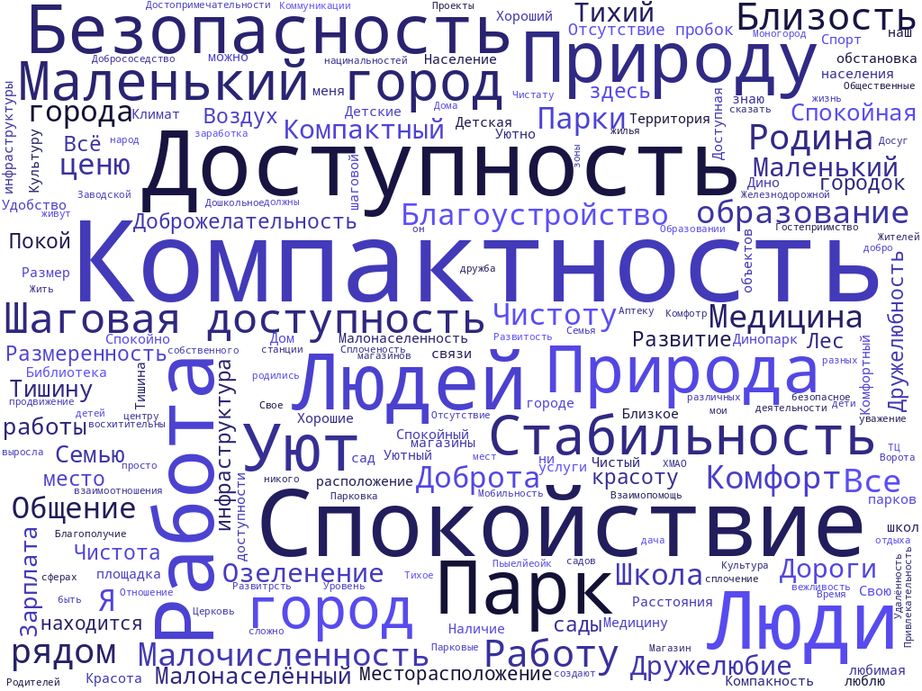
ПОЗИЦИЯ НАСЕЛЕНИЯ
опрос
ХАРАКТЕРИСТИКИ ВЫБОРКИ
из 40,87 тыс. человек
выборка 790 человек
78,7 %
29,6 %
5,7 %
2,3 %
рабочие и служащие
молодежь
работают
за пределами места жительства
предприниматели, ЛПХ и самозанятые
7,6 %
92,4 %
81,5 % удовлетворены проживанием, но 39,2 % думают о переезде
что больше всего ценят в МО
факторы выбора места жительства в муниципалитете
частота упоминания в ответах
18,8 %
17,1 %
16,4 %
9,7 %
8,0 %
комфортная
среда
наличие работы по специальности
развитая социальная сфера
быт и досуг для детей
безопасность
наиболее актуальные проблемы проживания в муниципалитете
13,5 %
13,1 %
12,1 %
10,8 %
10,4 %
неуд. работа общественного транспорта
недостаточное обустройство территории
недостаточная доступность медицинских услуг
недостатки
в уборке
территории
недостаточно хорошее состояние дорог
Отсутствует выраженная оформленная идея жизни и развития территории. Требуется провести работу по брендингу территории, продолжить работу по консолидации населения, детализации видения будущего (в т. ч. в формате мастер-плана территории), развитию деловой среды, вовлечению населения в изменения.
33

Slide 34
ПОЗИЦИЯ НАСЕЛЕНИЯ
оценка территории
молодежь*
вся выборка
* в категории «молодежь» респонденты в возрасте 16—35 лет
рейтинг актуальности проблем проживания
восприятие территории
удовлетворенность проживанием в МО
Удовлетворенность проживания на территории ниже среднего уровня — 3,34 из 5,0. При этом преобладают оценки в диапазоне 3—4 («удовлетворительно» и «хорошо»). Большинство отмечает, что-то меняется в лучшую сторону, но есть и то, что ухудшается.
Недовольны неудовлетворительной работой общественного транспорта, недостаточным обустройством и уборкой территории, уровнем доступности медицинских услуг и состоянием дорог.
Молодежь больше, чем в среднем по выборке, обеспокоена обустройством территории, ограниченными возможностями обучения и личного развития, отсутствием мест для хобби и коллективных встреч и ограниченными возможностями проф. образования.
34

Slide 35
ПОЗИЦИЯ НАСЕЛЕНИЯ
опрос
молодежь*
вся выборка
* в категории «молодежь» респонденты в возрасте 16—35 лет
маятниковая миграция
информированность о господдержке
готовность к предпринимательству
контакты
30 человек
Прямой контакт в ответ на запрос «Если Вам интересно заняться предпринимательской деятельностью, укажите здесь номер Вашего телефона или адрес электронной почты, чтобы сотрудник администрации мог с Вами связаться» оставили 30 человек.
Потенциал вовлечения населения в предпринимательство умеренный (чуть более выражен в среде молодежи).
Значительная работа необходима в части идеологизации предпринимательства и формирования бренда территории.
Есть резерв рабочей силы за счет сокращения маятниковой миграции (5,2%) и удержания молодежи после завершения обучения.
35

Slide 36
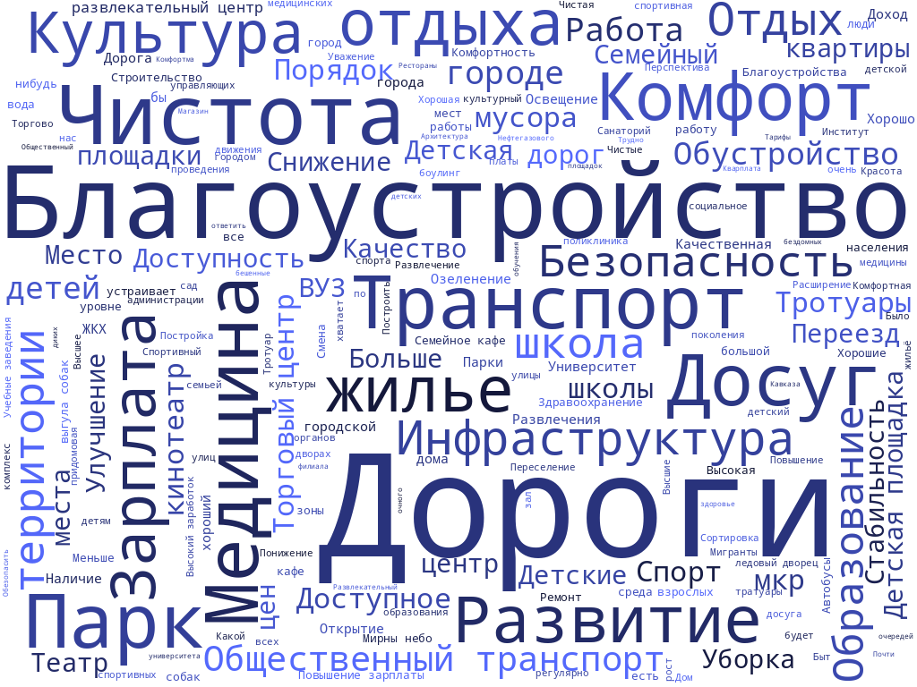
ПОЗИЦИЯ НАСЕЛЕНИЯ
потенциальные ниши
молодежь*
вся выборка
* в категории «молодежь» респонденты в возрасте 16—35 лет
потребность в объектах социальной сферы
что нужно менять в первую очередь?
частота упоминания в ответах
оценка потенциала объектов туризма (по пятибалльной шкале)
Значительно выражен запрос населения на такие объекты социальной инфраструктуры, как семейное кафе, парк отдыха, детский развивающий центр, концертный зал / кинотеатр, театр, театральная студия. По пунктам детский развивающий центр и парк отдыха наиболее ярко выражена потребность у молодежной аудитории.
Основной запрос на перемены у населения связан с дорогами, благоустройством, чистотой.
Один из векторов решения социальных задач — проекты в формате ГЧП / МЧП.
Дополнительный вектор предпринимательского развития — объекты инфраструктуры и организация активного отдыха, охоты, рыбалки.

Slide 37
ПОЗИЦИЯ ПРЕДПРИНИМАТЕЛЕЙ
опрос
выборка 36 предпринимателей
>2,4 % МСП
ХАРАКТЕРИСТИКИ ВЫБОРКИ
БЫТ. И ТРАНСПОРТ. УСЛУГИ НАСЕЛЕНИЮ
РОЗНИЧНАЯ
ТОРГОВЛЯ
ЛОГИСТИКА И ПЕРЕВОЗКИ
ДРУГОЕ
21 %
14 %
12 %
12 %
ОБЩЕСТВЕННОЕ ПИТАНИЕ
ГОСТИНИЧНЫЙ СЕРВИС
86,1 %
44,4 %
77,8 %
СТРОИТЕЛЬСТВО
ЖИВОТНОВОДСТВО
опыт в бизнесе более 3-х лет
бизнес до 5 человек
микробизнес
9 %
7 %
5 %
5 %
государственная поддержка
готовность к расширению бизнеса
по 5-балльной шкале
54,1 %
40,5 %
2,7 %
2,7 %
сложностей
не возникало
никогда не обращались
отсутствие информации
информация не системная
основные проблемы развития бизнеса
75,0 %
36,1 %
8,3 %
считают условия для бизнеса улучшились
планируют расширяться в течение 1 года
готовы инвестировать в новый бизнес
18,9 %
17,8 %
16,7 %
13,3%
6,7 %
НА ТЕРРИТОРИИ НЕ ХВАТАЕТ БИЗНЕСА:
— объектов индустрии отдыха и развлечений;
— промышленных предприятий;
— организаций, оказывающих детские образовательные услуги;
— культурно-досуговых центров;
— транспортно-логистических комплексов.
высокая налоговая нагрузка
нехватка
кадров
нехватка оборотных средств
высокая конкуренция
ограниченный спрос
37

Slide 38
ПОЗИЦИЯ ПРЕДПРИНИМАТЕЛЕЙ
развитие
обеспеченность ресурсами для расширения (оценка)
ожидания в части деловой активности (1—5)
оценка уровня конкуренции (1—5)
оценка качества коммуникации (1—5)
Знаковые ресурсные проблемы развития действующего бизнеса — кадры; по остальным ресурсам ситуация относительно в норме.
Опрошенный бизнес ощущает высокое конкурентное давление, прежде всего, со стороны местных компаний, незначительное со стороны региональных компаний — концентрация на рынке МО.
Оценка перспектив сохранения спроса на 2—3 года для действующего бизнеса — позитивная.
На фоне средней оценки (3,81 по 5-балльной шкале) лучше других оценены коммуникации между бизнесом и властью, ниже других — внутри деловой среды.
38

Slide 39
ПОЗИЦИЯ ПРЕДПРИНИМАТЕЛЕЙ
ниши и потребности
восстановление бизнеса — % загрузки мощностей
факторы успешной реализации
необходимая инфраструктура
факторы негативного влияния на проекты
опыт реализации инвестиционных проектов
39

Slide 40
КЛЮЧЕВЫЕ КОМПЕТЕНЦИИ МО
И КОМПАНИИ — НОСИТЕЛИ КОМПЕТЕНЦИЙ
24
№ | компания | ФИО контактного лица
02 ЛЕСОВОДСТВО/ЛЕСОЗАГОТОВКИ
1 | ООО «Сибстройлес» | Пекарюк Николай Николаевич
09 ПРЕДОСТАВЛЕНИЕ УСЛУГ В ОБЛАСТИ ДОБЫЧИ ПОЛЕЗНЫХ ИСКОПАЕМЫХ
2 | ООО «ЭКОТОН» | Мельник Ярослав Петрович
3 | ООО «Борец сервис-Нефтеюганск» | Тимонин Владимир Александрович
33 РЕМОНТ И МОНТАЖ МАШИН И ОБОРУДОВАНИЯ
4 | АО «Региональные Электрические Сети-Центр» | Турутин Александр Викторович
5 | ООО «Ремонтно-Технологический Сервис» | Хаблак Александр Иванович
41—43 СТРОИТЕЛЬСТВО
6 | ООО Строительная Компания «Пыть-Ях-Строй-Сервис» | Сабалене Александра Александровна
49 ГРУЗОВЫЕ И ПАССАЖИРСКИЕ ПЕРЕВОЗКИ
7 | ООО «Дионис МС» | Керимов Сакрат Керимович
8 | ООО «Нефтеюганская транспортная компания 4» | Булгакова Зоя Валентиновна
9 | ООО «Нефтьтранссиб» | Мусаев Аднан Исаевич
10 | ООО «Автоспецтранс» | Хужулов Супьян Султанович
11 | ООО «Спецтранс-С» | Юхименко Игорь Григорьевич
12 | ООО «РН-ГРУПП» | Чернокоз Иван Сергеевич
13 | ООО «ТеплоЭнергоСервис» | Кушнирюк Александр Николаевич
14 | ООО «Аллат» | Оруджова Шафига Видади Кызы
15 | ООО «Югорская транспортно экспедиционная компания» | Причеснова Наталья Викторовна
16 | ООО «Кристалл» | Волошин Константин Алимович
17 | ООО «Автотранссервис» | Хужулов Муса Султанович
18 | ООО «ИнтерРегион» | Досаев Олег Маулдыевич
19 | ООО «Норднефтьсервис» | Мусаев Магомед Умарович
20 | ООО «Автотранс-Услуги» | Гамидов Шериф Абдукеримович
52 СКЛАДСКОЕ ХОЗЯЙСТВО И ВСПОМОГАТЕЛЬНАЯ ТРАНСПОРТНАЯ ДЕЯТЕЛЬНОСТЬ
21 | ООО «СеверТрансСервис" | Лунев Вячеслав Викторович
22 | ООО «Северная транспортная компания» | Салимьянов Рустам Хасанович
23 | ООО «Арбат» | Кайгородов Владислав Леонидович
24 | ООО «Бизнес-металл» | Сазонова Татьяна Борисовна
НА ОСНОВЕ ИНТЕРВЬЮ С ДАННЫМИ КОМПАНИЯМИ ОПРЕДЕЛЕНЫ ТРЕНДЫ РАЗВИТИЯ (НАРАЩИВАНИЯ) КЛЮЧЕВЫХ КОМПЕТЕНЦИЙ:
развитие компетенций по ремонту и обслуживанию трубопроводов, металлоконструкций (обновление оборудования);
развитие компетенций в нефтесервисе;
развитие компетенций в логистических услугах нефтедобывающим предприятиям (обновление оборудования и техники);
развитие компетенций по производству строительных материалов (растворо-бетонный узел, ЖБИ).
компании
82 %
экономики территории
Отраслевые
компетенции
МО
Компетенции
бизнеса
Носители
компетенций —персонал
40

Slide 41
* По мнению разработчика
СПЕЦИАЛИЗАЦИЯ МО И ТРЕНДЫ РАЗВИТИЯ
 | ИЗМЕНЕНИЕ ОБЪЕМОВ В ПЕРСПЕКТИВЕ 2026 ГОДА (ИНТЕРВЬЮ) | ИЗМЕНЕНИЕ АССОРТИМЕНТА (ИНТЕРВЬЮ)
02 ЛЕСОВОДСТВО / ЛЕСОЗАГОТОВКИ | сохранение объемов* | сохранение ассортимента*
09 ПРЕДОСТАВЛЕНИЕ УСЛУГ В ОБЛАСТИ ДОБЫЧИ ПОЛЕЗНЫХ ИСКОПАЕМЫХ | умеренный рост | расширение ассортимента
33 РЕМОНТ И МОНТАЖ МАШИН И ОБОРУДОВАНИЯ | умеренный рост | сохранение ассортимента
41—43 СТРОИТЕЛЬСТВО И РЕМОНТНЫЕ РАБОТЫ | умеренный рост* | сохранение ассортимента*
49 ГРУЗОВЫЕ И ПАССАЖИРСКИЕ ПЕРЕВОЗКИ | сохранение объемов | сохранение ассортимента
52 СКЛАДСКОЕ ХОЗЯЙСТВО И ВСПОМОГАТЕЛЬНАЯ ТРАНСПОРТНАЯ ДЕЯТЕЛЬНОСТЬ | сохранение объемов | расширение ассортимента
ИСХОДЯ ИЗ ПРОВЕДЕННЫХ ИНТЕРВЬЮ И ПОЛУЧЕННЫХ АНКЕТНЫХ ДАННЫХ, ПРИНИМАЯ ВО ВНИМАНИЕ ВОЗМОЖНОСТИ И ЖЕЛАНИЯ БИЗНЕСА, ВОЗМОЖНЫЕ РЕЗЕРВЫ РОСТА ЭФФЕКТИВНОСТИ ДЕЙСТВУЮЩЕГО БИЗНЕСА СОСРЕДОТОЧЕНЫ В СЛЕДУЮЩИХ НАПРАВЛЕНИЯХ:
строительство новых промплощадок для размещения производственных баз;
развитие ИТ направления (спецшколы, центры компетенций);
организация цеха по ремонту и сервису дронов;
развитие компетенций в логистике (строительство новых складских помещений);
организация предприятий, цехов по сервису и ремонту автотранспорта;
организация азотного производства;
организация металлообрабатывающего предприятия / токарного цеха (аутсорсинг услуг);
строительство ремонтной базы;
строительство ТЦ, дома бытовых услуг (химчистка, прачечная, ремонт бытовой техники);
организация переработки отходов нефтедобычи;
строительство спортивного зала;
строительство АЗС.
41

Slide 42
ГЕОГРАФИЯ ВНЕШНИХ ПОСТАВОК
данные анкетирования и интервьюирования
МЕЖДУНАРОДНЫЙ РЫНОК
Запчасти для спецтехники, погрузочно-разгрузочное оборудование, спецтехника, пассажирский транспорт, грузовой транспорт, спецоборудование для оптики, оборудование для производства азота
РЕГИОНЫ РФ
Металл, трубная продукция, цемент, электроды, спецтехника, пассажирский транспорт, щебень, песок, керамзит, арматура, оборудование для производства ЖБИ, хим. компоненты для производства азота, погрузочно-разгрузочное оборудование, строительные материалы (в т. ч. для дорожного строительства), спортинвентарь
ХМАО
Спортинвентарь
Пыть-Ях
ГСМ
предложения по оптимизации потоков
содействие в подборе земельных участков для строительства производственных предприятий (охранная зона газопровода);
организация сервисных предприятий в сфере автотранспорта;
создание логистического центра местного значения по обеспечению оборота продукции для нужд малого и среднего бизнеса, населения (временное хранение, распределение, доставка);
площадки обмена информацией о наличии узких специалистов в целях решения кадрового вопроса.
42

Slide 43
ГЕОГРАФИЯ РЕАЛИЗАЦИИ ПРОДУКЦИИ
данные анкетирования и интервьюирования
МЕЖДУНАРОДНЫЙ РЫНОК
Н/д
РЕГИОНЫ РФ
Производство азота
ХМАО
Капремонт и сервис металлоконструкций, трубопроводов и резервуаров, капитальный ремонт скважин, транспортный нефтесервис, строительство трубопроводов, пассажирские перевозки, производство ЖБИ, производство азота, содержание внутрипромысловых дорог
Пыть-Ях
Капремонт и сервис металлоконструкций, трубопроводов и резервуаров, капитальный ремонт скважин, услуги ЖД тупика, транспортный нефтесервис, строительство трубопроводов, пассажирские перевозки, производство ЖБИ, оптика, погрузочно-разгрузочные услуги и хранение груза, производство азота, содержание внутрипромысловых дорог, секция тхэквондо, центр детского развития
предложения по оптимизации потоков поставок
дальнейшая перспектива развития экспорта
организационная поддержка развития туристического направления в целях привлечения туристов из соседних регионов, оказание содействия в целях получения льготных кредитов под проекты создания гостиничных комплексов;
реализация проектов ГЧП в социальной сфере.
услуги сервиса спецтехники и транспорта;
Услуги по обработке металлоконструкций;
строительные материалы.
43

Slide 44



ОРГАНИЗАЦИОННЫЕ ПРОБЛЕМЫ, ПРЕПЯТСТВУЮЩИЕ РАЗВИТИЮ
29%
24%
Недостаточное обеспечение социальной инфраструктурой (центры подготовки кадров/ссуз, досуг / развлечения, мобильная связь, сфера услуг, общепит вечернего формата, санаторий)
Дефицит квалифицированных кадров, в т. ч. рабочих
16%
10%
Сложность привлечения финансирования, нет длинных денег, высокие требования
Сложности с подбором земельных участков для реализации проектов (охранная зона газопровода)
6%
Г. ПЫТЬ-ЯХ
4%
Недостаточно развитая транспортная инфраструктура (неудовлетворительное состояние мостового перехода через реку, проблемы с общественным транспортом)
Сложности с логистикой (дефицит) сырья, материалов и комплектующих
4%
2%
Низкая мотивация населения при приеме на работу (нет интереса к рабочим профессиям)
Административные барьеры, недостаток информации о формах господдержки
2%
?
2%
РЕЙТИНГ ПРОБЛЕМЫ ПО РЕЗУЛЬТАТАМ ИНТЕРВЬЮ (ЧАСТОТА УПОМИНАНИЯ)
Сложности с подключением (расширением) к инженерным сетям (газоснабжение), длительный процесс
Высокая конкуренция в отдельных секторах (транспортные услуги)
44

Slide 45
МОДЕЛИРОВАНИЕ МЕЖМУНИЦИПАЛЬНОЙ ИНТЕГРАЦИИ И СОТРУДНИЧЕСТВА
ЦЕНТР КОМПЕТЕНЦИЙ В ОБЛАСТИ ГЛУБОКОЙ ПЕРЕРАБОТКИ ПРОМЫШЛЕННЫХ И БЫТОВЫХ ОТХОДОВ
Производство изделий из экологически чистых древеснонаполненных пластмасс для строительства и мебельной промышленности
ЭКСПОРТНЫЕ ПЛОЩАДКИ
МЕЖДУНАРОДНЫЙ УРОВЕНЬ
Переработка пищевых отходов в комплексные минеральные удобрения
ФЕДЕРАЛЬНЫЙ УРОВЕНЬ
Производство изделий из экологически чистых супернаполненных пластмасс на основе минеральных наполнителей, резины и термопластов
ОБЛАСТНОЙ УРОВЕНЬ
снабженческая интеграция
производственная интеграция
интеграция в сферах R&D
интеграция в сфере кадровой политики
интеграция использования ресурсного потенциала
интеграция транспорта и логистики
интеграция производства
интеграция логистики
сбытовая интеграция
Исходя из проведенных интервью и полученных анкетных данных, имеющихся в МО цепочек поставок готовой продукции, возможные предметы интеграции существуют в процессах снабжения, производства, НИОКР, обеспечения кадрами, использования ресурсов МО, транспортировки и логистики. Межмуниципальная интеграция и сотрудничество в этой сфере возможны с кооперация с Кондинским районом, г. Мегионом, г. Когалымом, г. Радужным, г. Лангепасом
45

Slide 46
ПРИЛОЖЕНИЯ

Slide 47
ПЛАН РАБОТЫ В МО
сбор статистики, сбор анкет юридических и физических лиц
диагностика системы работы с инвесторами в МО
подготовка перечня ключевых компаний, интервью с бизнесом
анализ данных
стратегические сессии с рабочей группой МО и экспертами
подготовка инвестпрофиля
Контроль реализации
установочная встреча
подготовлены итоги работы с бизнесом
итоги стратегической сессии
официальная презентация итогов
проведена диагностика по работе
с инвесторами
обсуждение итоговых результатов
в рабочей группе
подготовка и заключение договора
предварительный отчет по анализу данных
ПОДГОТОВИТЕЛЬНЫЕ РАБОТЫ 7дней
СБОР И ОБРАБОТКА ИНФОРМАЦИИ 30 дней
АНАЛИЗ И МОДЕЛИРОВАНИЕ 30 дней
ФОРМИРОВАНИЕ И СДАЧА ОТЧЕТА 1 4 дней
47

Slide 48

ЭКСПЕРТНЫЙ СОСТАВ
Афанасьев С. А.
Ципорин П. И.
Нигматулин В. А.
Заместитель Губернатора, директор Департамента экономического развития Ханты-Мансийского автономного округа — Югры
Заместитель Губернатора, директор департамента информационных технологий и цифрового развития Ханты-Мансийского автономного округа — Югры
Руководитель Представительства — заместитель Губернатора Ханты-Мансийского автономного округа — Югры
Петрик С. В.
Белкин Р. М.
Каров М. И.
Добровольский А. А.
Директор департамента по управлению государственным имуществом Ханты-Мансийского автономного округа — Югры
Директор департамента труда и занятости населения Ханты-Мансийского автономного округа — Югры
Директор департамента строительства и жилищно-коммунального хозяйства Ханты-Мансийского автономного округа — Югры
Директор департамента здравоохранения Ханты-Мансийского автономного округа — Югры
Усольцев М. И.
Арабаджи С. В.
Добровольский М. А.
Ермолин А. В.
Руководитель службы государственной охраны объектов культурного наследия Ханты-Мансийского автономного округа — Югры
Руководитель Центра компетенций в сфере туризма Фонда развития Ханты-Мансийского автономного округа — Югры
Учредитель ООО «МиК»
Генеральный директор АО «Полярный кварц»
48

Slide 49
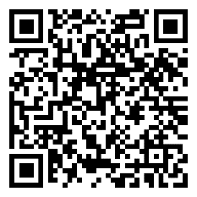
СОСТАВ РАБОЧЕЙ ГРУППЫ ПО РАЗРАБОТКЕ ИНВЕСТПРОФИЛЯ
Администрация города Пыть-Яха
Кочурова И.Г.
Золотых А. П.
Маслак С. В.
И.о. заместителя главы города
Заместитель главы города
Начальник управления по экономике
Кравченко Н. В.
Фатхиева Л. Н.
Белоус Е.В.
Начальник управления по муниципальному имуществу
Начальник управления архитектуры и градостроительства
Заместитель председателя комитета по финансам
Решетников А.Ю.
Келлер Е.В.
Заместитель начальника управления по жилищно-коммунальному комплексу, транспорту и дорогам
Начальник отдела проектного управления и инвестиций управления по экономике
ТЕЛЕФОННЫЙ СПРАВОЧНИК СОТРУДНИКОВ
49

Slide 50
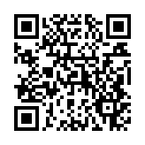
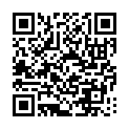

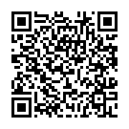
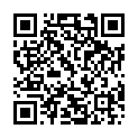
МЕРЫ ГОСУДАРСТВЕННОЙ ПОДДЕРЖКИ ИНВЕСТОРОВ
ПРОЧИЕ МЕРЫ ПОДДЕРЖИ
Деятельность в направлениях развития МСП, АПК, инновационных компаний, социальных предпринимателей и др.
12 ПРОЕКТНЫХ ИНВЕСТИЦИОННЫХ РЕЖИМОВ
ОРГАНИЗАЦИОННЫЕ МЕРЫ ПОДДЕРЖКИ БИЗНЕСА
Сопровождение инвесторов в режиме «одного окна»
Закон ХМАО-Югры от 26.06.2020 59-оз
МУНИЦИПАЛЬНЫЕ МЕРЫ
ПОДДЕРЖКИ БИЗНЕСА
ФИНАНСОВЫЕ МЕРЫ ПОДДЕРЖКИ
Финансовые программы для МСП и для крупного бизнеса
РЕЕСТР ИНВЕСТИЦИОННЫХ ПЛОЩАДОК
ИНВЕСТИЦИОННЫЕ ПЛОЩАДКИ, ОБЪЕКТЫ ИНВЕСТИЦИОННОЙ ИНФРАСТРУКТУРЫ
Сформированы на инвестиционной карте
50

Slide 51
ПУЛ ИНВЕСТИЦИОННЫХ ПРОЕКТОВ

Slide 52
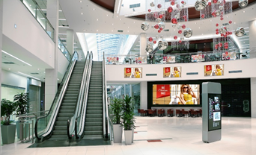
Строительство торгово-развлекательного центра с центром детского досуга и семейным рестораном
792,1
млн ₽
0,7
млн ₽
103
мес.
10,7%
118,1
млн ₽
ИНВЕСТИЦИИ*
ОБОРОТНЫЙ КАПИТАЛ
СРОК ОКУПАЕМОСТИ
IRR (BHP)
NPV
(120 мес.)
*Сумма инвестиций не учитывает возможные расходы на техническое присоединение
суть проекта
Создание в центральной части города торгово-развлекательного центра с привлечением якорных арендаторов крупных региональных и федеральных сетей (продукты питания, бытовая техника, индустрия отдыха и развлечений).
Объект предполагает зонированную организацию для разделения потоков:
— торгово-выставочная зона и фудкорт;
— спортивно-развлекательная зона с кинотеатром, фитнес-центром и танцевальным залом;
— зона семейного отдыха с детской комнатой (с возможностью проведения мероприятий).
объект
обеспеченность спросом
Объект незавершенного строительства площадью 2 518,4 кв. м.
По результатам опроса жители города предъявляют высокий спрос на культурно-досуговые пространства: кинотеатр, детский развивающий центр, семейное кафе, спортивный комплекс; создание единого пространства для семейного досуга, объединяющего основные запрашиваемые объекты, обеспечит гарантированный поток потребителей.
Объект рассчитан на территорию с населением от 25 тыс. человек (население г. Пыть-Яха превышает 40 тыс. человек); при этом планируется, что посещать ТРЦ будут жители и других территорий Нефтеюганского района.
ХМАО-Югра занимает 8-ое место в РФ по уровню доходов населения (среднедушевые доходы населения за 2023 г. — 72,3 тыс. руб. в мес.) — высокий уровень платежеспособного населения.
обеспеченность ресурсами
Площадь земли, на которой расположен объект 4 862,0 кв.м.
Кадровое обеспечение: 33 человека, местные кадры, АУП — приглашенные.
Технология: привлечение внешних консультантов, франшиз / создание управляющей компании.
потенциальные партнеры
потенциальные инвесторы
Франшизы крупных продуктовых магазинов, франшизы спортивных объектов, франшизы кинотеатров и тд.
См. слайд «Проекты, предложенные бизнесом».
государственная поддержка
государственная поддержка
предоставление земельного участка с подведенными коммуникациями; подведение коммуникаций на основе ГЧП / МЧП;
субсидирование расходов на приобретение оборудования, строительство;
помощь в подготовке кадров;
помощь в разработке концепции центра;
предоставление налоговых преференций;
организационная поддержка при организации переговоров с якорными арендаторами объекта;
Популяризация услуг центров данного профиля на региональном уровне.
52

Slide 53
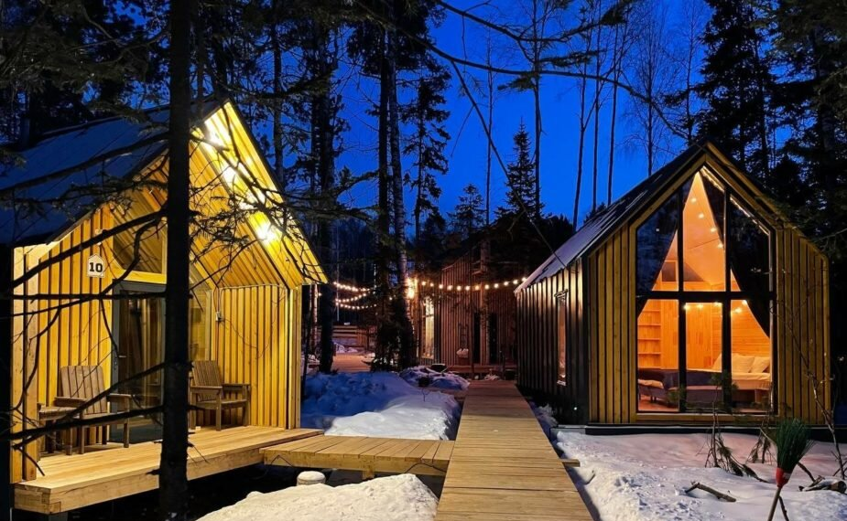
Развитие горнолыжной базы (строительство мест размещения, объектов общепита, дополнительного сервиса)
52,3
млн ₽
0,5
млн ₽
77
мес.
9,5%
4,3
млн ₽
ИНВЕСТИЦИИ*
ОБОРОТНЫЙ КАПИТАЛ
СРОК ОКУПАЕМОСТИ
IRR (BHP)
NPV
(84 мес.)
*Сумма инвестиций не учитывает возможные расходы на техническое присоединение
суть проекта
Создание в рекреационной зоне (непосредственная близость к горнолыжной базе «Северное сияние») круглогодичного комплекса оборудованных мест размещения, зданий и сооружений, приспособленных для отдыха и развлечений, с детскими игровыми площадками; комплекс услуг будет включать:
— дома, предоставляемые в аренду, в формате «глэмпинг»;
— банный комплекс;
— пункт проката спортивного инвентаря;
— кафе.
Средний процент заполнения до 50—60%; целевое пребывание основного потока — 1—2 суток.
обеспеченность спросом
Резкое сокращение возможностей для отдыха за рубежом привело к росту спроса на краткосрочную аренду загородной недвижимости. По прогнозам специалистов, число глэмпингов на территории регионов УрФО до конца года вырастет на 30%.
Данный объект усилит поток на действующий горнолыжный комплекс и создаст эффект взаимного усиления.
По прогнозным данным, туристский поток в Югру в 2025 году составит 1 миллион 340,3 тысяч человек, к 2030 году ожидается 1 миллион 710,6 тысяч человек»
В последние годы спрос на активный семейный отдых в регионе растет (выявлен в ходе опроса населения, интервью с местными предпринимателями и во время стратегической сессии).
Значительный потенциал сформированного внутреннего спроса позволяет в перспективе создать регионального кластер оздоровительного и бальнеологического туризма.
обеспеченность ресурсами
Выделенные земельный участок не менее 1 га.
Кадровое обеспечение: 15 человек.
Технология (привлечение опыта операторов комплексов глэмпинга в УФО):
— благоустройство территории;
— 6 модульных домиков формата «глэмпинг»;
— административное здание с кафе 450 кв. м;
— банный комплекс;
— спортивный инвентарь (снегоход, квадроцикл, лыжи, велосипеды, ролики, коньки, спортинвентарь (мячи, ракетки и т. п.).
потенциальные партнеры
Туроператоры (федеральные и региональные).
Управление туризма Департамента промышленности ХМАО-Югры.
Местные ДЮСШ.
потенциальные инвесторы
См. слайд «Проекты, предложенные бизнесом».
государственная поддержка
государственная поддержка
предоставление земельного участка с подведенными коммуникациями;
субсидирование расходов на приобретение оборудования, специального инвентаря, средств передвижения;
поддержка в части предоставления целевых займов / предоставления гарантий;
консультационная поддержка в части подготовки и согласования концепции комплекса;
включение объекта в туристические маршруты для формирования спроса на уровне региона;
координация в части взаимодействия с туристическим операторами, ресурсами, агрегаторами;
включение в базы данных специализированных информационных порталов региона.
53

Slide 54
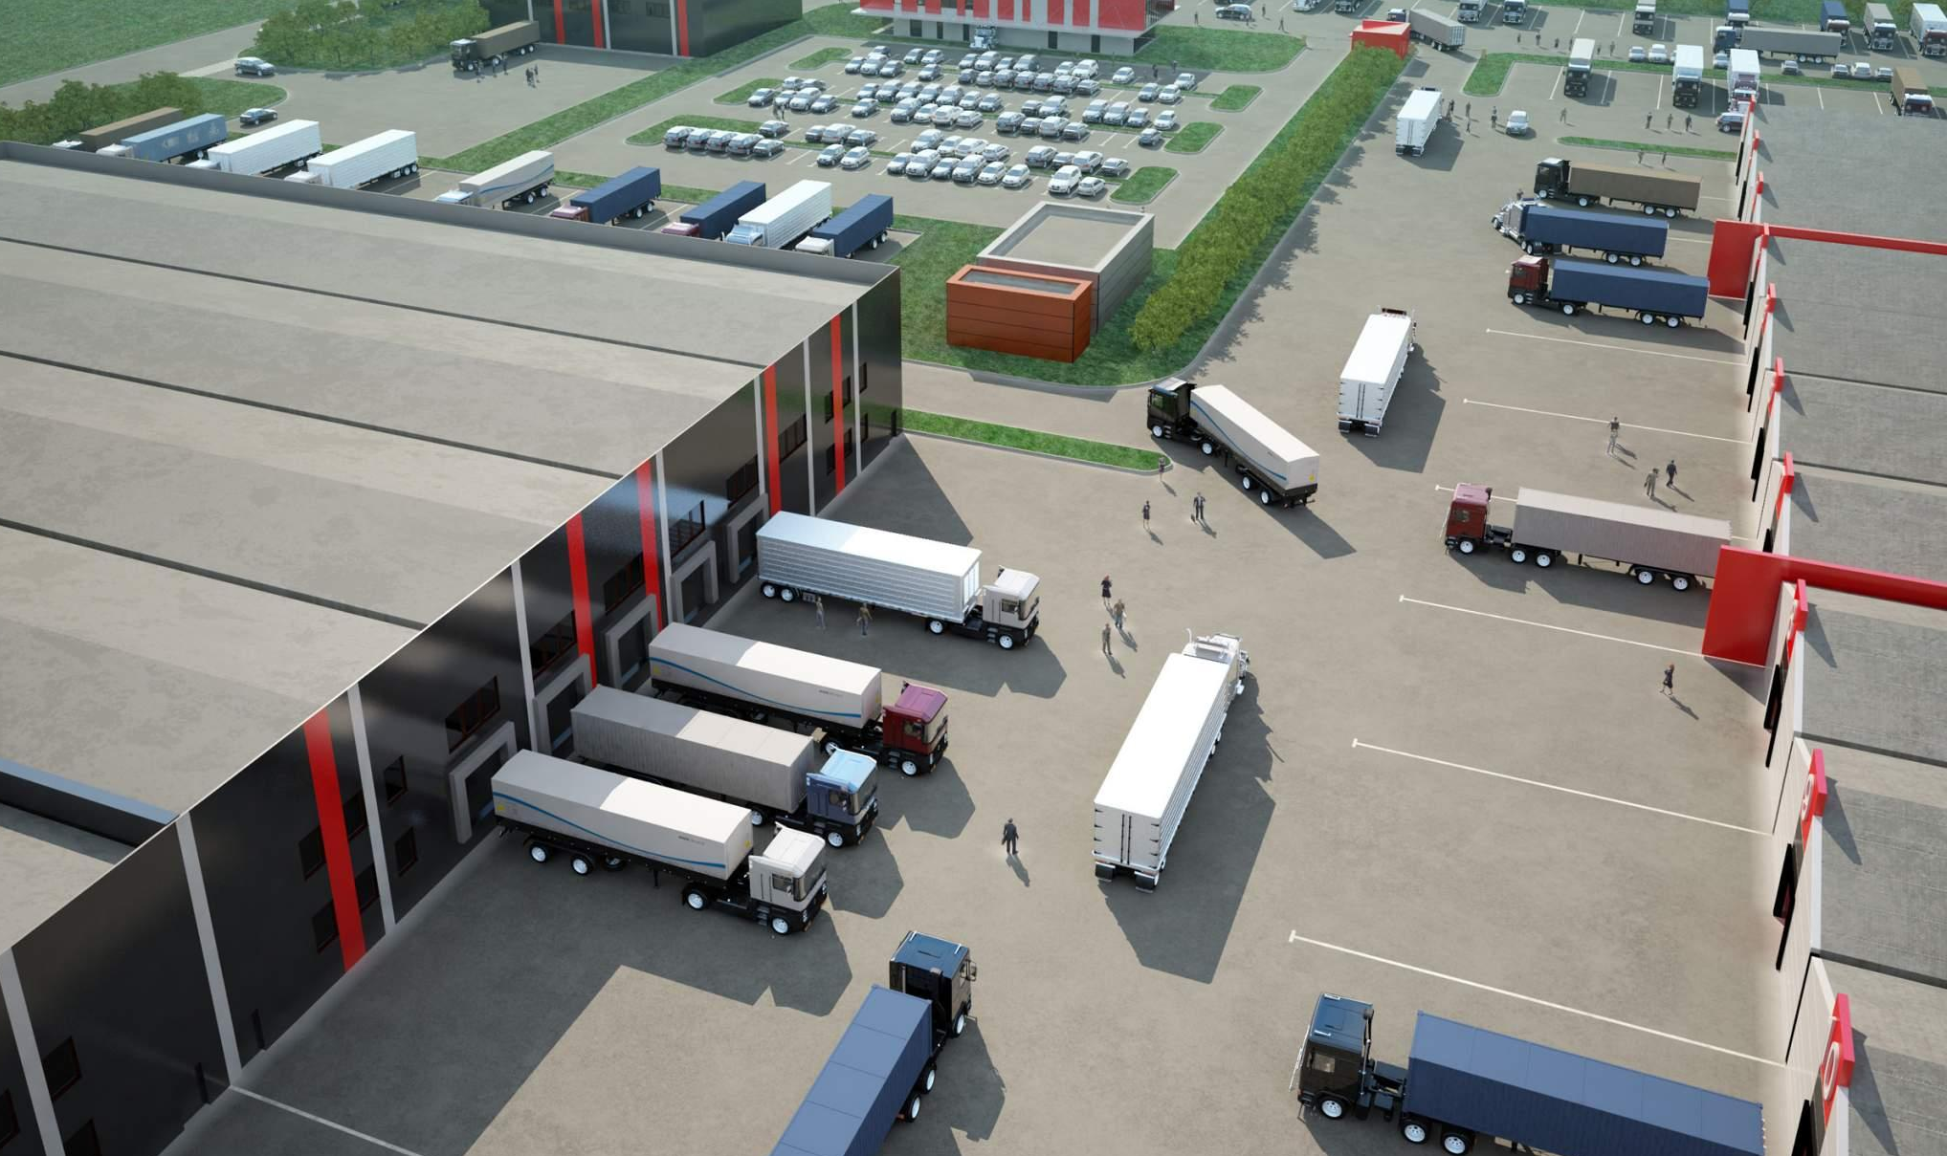
Организация транспортно-логистического комплекса мультимодального типа (обслуживание потребностей группы смежных МО)
1 765
млн ₽
3,3
млн ₽
114
мес.
11,7%
370,3
млн ₽
ИНВЕСТИЦИИ*
ОБОРОТНЫЙ КАПИТАЛ
СРОК ОКУПАЕМОСТИ
IRR (BHP)
NPV
(132 мес.)
*Сумма инвестиций не учитывает возможные расходы на техническое присоединение
суть проекта
Строительство и организация работы транспортно-логистического комплекса с производственными помещениями (зоны фасовки, упаковки, комплектации грузов), зонами специальных режимов хранения (поддержание температуры, влажности) с объектами придорожного сервиса (гостиница — 50 койко-мест, кафе, магазин, прачечная/сауна, СТО, автомойка) общей площадью 30 тыс. кв. м. Основная задача — комплексное развитие всех видов транспорта, терминального и складского хозяйства, систем информационного, телекоммуникационного и страхового сопровождения грузов на территории.
Планируется оказание услуг складирования, погрузки/разгрузки, сортировки, транспортной упаковки, учета товародвижения и доставки, оформление документов, страхование, предпродажная подготовка, контроль качества, утилизация, рекламные услуги и пр. (организация перевозки контейнеров / грузов ж.-д. и автотранспортом); возможная специализация — товары народного потребления, продукты питания, строительные материалы, товары для нефтегазового сектора.
обеспеченность ресурсами
обеспеченность спросом
Предоставление земельного участка 10 га, с примыканием к автодороге и ж.-д. путям с подведенными коммуникациями (при тех. возможности): электроэнергия КТП — 630 кВ*А, вода — скважина, водоотведение — септик, теплоснабжение — газовая котельная.
Кадровое обеспечение: 162 человека, персонал местный (обучение и стажировка).
Технология организации и управления: привлечение специализированной управляющей/логистической компании; федерального оператора.
Выгодное транспортное положение:
— транспортная ветвь Свердловской железной дороги, которая обеспечивает связь с северной частью ХМАО и южной частью Тюменской области / ж.-д. ст. Пыть-Ях;
— в непосредственной близости проходит федеральная автодорога Р-404 (Тюмень — Ханты-Мансийск);
— относительная близость международного аэропорта (г. Сургут — 106 км); функционирует вертолетный транспорт — 3 площадки;
— расположение обеспечивает возможность активного использования добывающими и промышленными предприятиями Нефтеюганского и Сургутского районов.
Территория активного экономического и инвестиционного развития; основные минерально-сырьевые ресурсы: добыча нефти и попутного нефтяного газа (к территории города прилегает 5 нефтяных месторождений: Тепловское, Усть-Балыкское, Мало-Балыкское, Средне-Балыкское, Мамонтовское).
потенциальные партнеры
Крупнейшие логистические операторы, например: «Деловые линии», АО «РЖД Логистика»; АО «Аэропорт Сургут»; ООО «Сургутский Речной Порт».
Индустриальные парки «Югра» и «Нефтеюганский», промышленно-логистический парк г. Пыть-Яха.
потенциальные инвесторы
См. слайд «Проекты, предложенные бизнесом».
государственная поддержка
государственная поддержка
предоставление земельного участка с подведенными коммуникациями; подведение коммуникаций на основе ГЧП / МЧП;
субсидирование расходов на приобретение оборудования, строительство;
поддержка в части предоставления целевых займов / предоставления гарантий;
предоставление налоговых каникул на период выхода на точку безубыточности;
координация в части взаимодействия с администрациями соседних населенных пунктов, других территорий ХМАО-Югры;
организационная поддержка в части подготовки специалистов для комплекса;
организационная поддержка в части взаимодействия с РЖД и Росавтодором.
54

